Slide 1
МБДОУ «ЦРР- детский сад «Тополёк» с.Владимиро –Александровское Партизанского муниципального округа
Познавательный проект
по нравственно-патриотическому воспитанию
«С чего начинается Родина?»
Средняя группа
Выполнила: воспитатель высшей кв.категории - Терешонок.С.В.

Slide 2
Паспорт проекта
Вид проекта:
Долгосрочный, групповой.
Участники проекта:
Дети средней группы, воспитатели, родители.
Время реализации проекта:
Сентябрь - май (учебный год).

Slide 3
Актуальность проекта
Целью Федеральной программы является разностороннее развитие ребенка в период дошкольного детства с учетом возрастных и индивидуальных особенностей на основе духовно-нравственных ценностей народов РФ, исторических и национально-культурных традиций.
Ныне, когда материальные ценности доминируют над духовными, у детей искажены представления о доброте, милосердии, великодушии, справедливости, гражданственности и патриотизме.
Всем известно, что дошкольный возраст – фундамент общего развития ребенка, стартовый период всех высоких человеческих начал. Сохранить человеческое в наших детях, заложить нравственные основы, которые сделают их более устойчивыми к нежелательным влияниям, учить их правилам общения и умению жить среди людей – все эти задачи нужно решать в стенах дошкольного учреждения.
«Образование должно быть направлено на воспитание уважения к культурной самобытности ребенка, к национальным ценностям страны, в которой он проживает» (Статья 29), – сказано в конвенции о правах ребенка.
Поэтому нравственно-патриотическое воспитание–одна из актуальных и сложных проблем, которая должна решаться сегодня всеми, кто имеет отношение к детям. То, что мы заложим в душу ребенка сейчас, проявится позднее, станет его и нашей жизнью.
Вовлечение родителей в деятельность ДОУ, их заинтересованное участие в образовательном процессе также необходимо для успешного нравственно-патриотического развития ребёнка. Не случайно, признание приоритета семейного воспитания требует иных взаимоотношений семьи, детского сада и социальных институтов, а именно сотрудничество, взаимодействие и доверие.

Slide 4
Цель проекта:
формирование основ гражданственности и патриотизма у детей средней группы.
Задачи:
Для детей:
воспитывать у детей любовь, уважение и привязанность к своей семье, к детскому саду, городу, улице;
формировать у дошкольников духовно-нравственные качества личности через ознакомление с родным краем;
формирование гражданской позиции и патриотических чувств к прошлому, настоящему и будущему России, родного края, города, чувства гордости за свою Родину;
расширять представления детей об истории, культуре, традициях и людях родного города, края;
формировать чувство сопричастности: к родному дому, семье, детскому саду, стране; к культурному наследию своего народа; к природе родного края;
формировать умение выражать свои впечатления средствами изобразительного творчества.

Slide 5
Предполагаемые результаты:
Дети:
− сформированы духовно-нравственные качества через ознакомление с родным краем
− сформированы гражданская позиция и патриотические чувства к прошлому, настоящему и будущему России, родного края, города, чувства гордости за свою Родину;
− расширены представления об истории, культуре, традициях и людях родного города, края;
− сформировано чувство сопричастности:
к родному дому, семье, детскому саду, городу, стране;
к культурному наследию своего народа;
к природе родного края;
− развит интерес к русским традициям и промыслам родного села;
− сформировано умение выражать свои впечатления средствами изобразительного творчества.
Педагоги:
− Систематизация и повышение качества работы с детьми по развитию познавательно-исследовательских способностей;
− Повышение уровня педагогической компетентности в освоении современных технологий.
− Распространение педагогического опыта среди коллег.
Родители:
− Приобретение родителями знаний и практических навыков при взаимодействии с ребенком.
− Обмен опытом семейного воспитания ребенка между родителями.
− Повышение уровня компетентности педагогов и родителей по вопросам взаимодействия и воспитания детей.

Slide 6
Продукт проектной деятельности:
альбом «Моё родное село»
центр патриотического воспитания в группе
выставка рисунков и поделок «Наше творчество»

Slide 7

Приложение

Slide 8
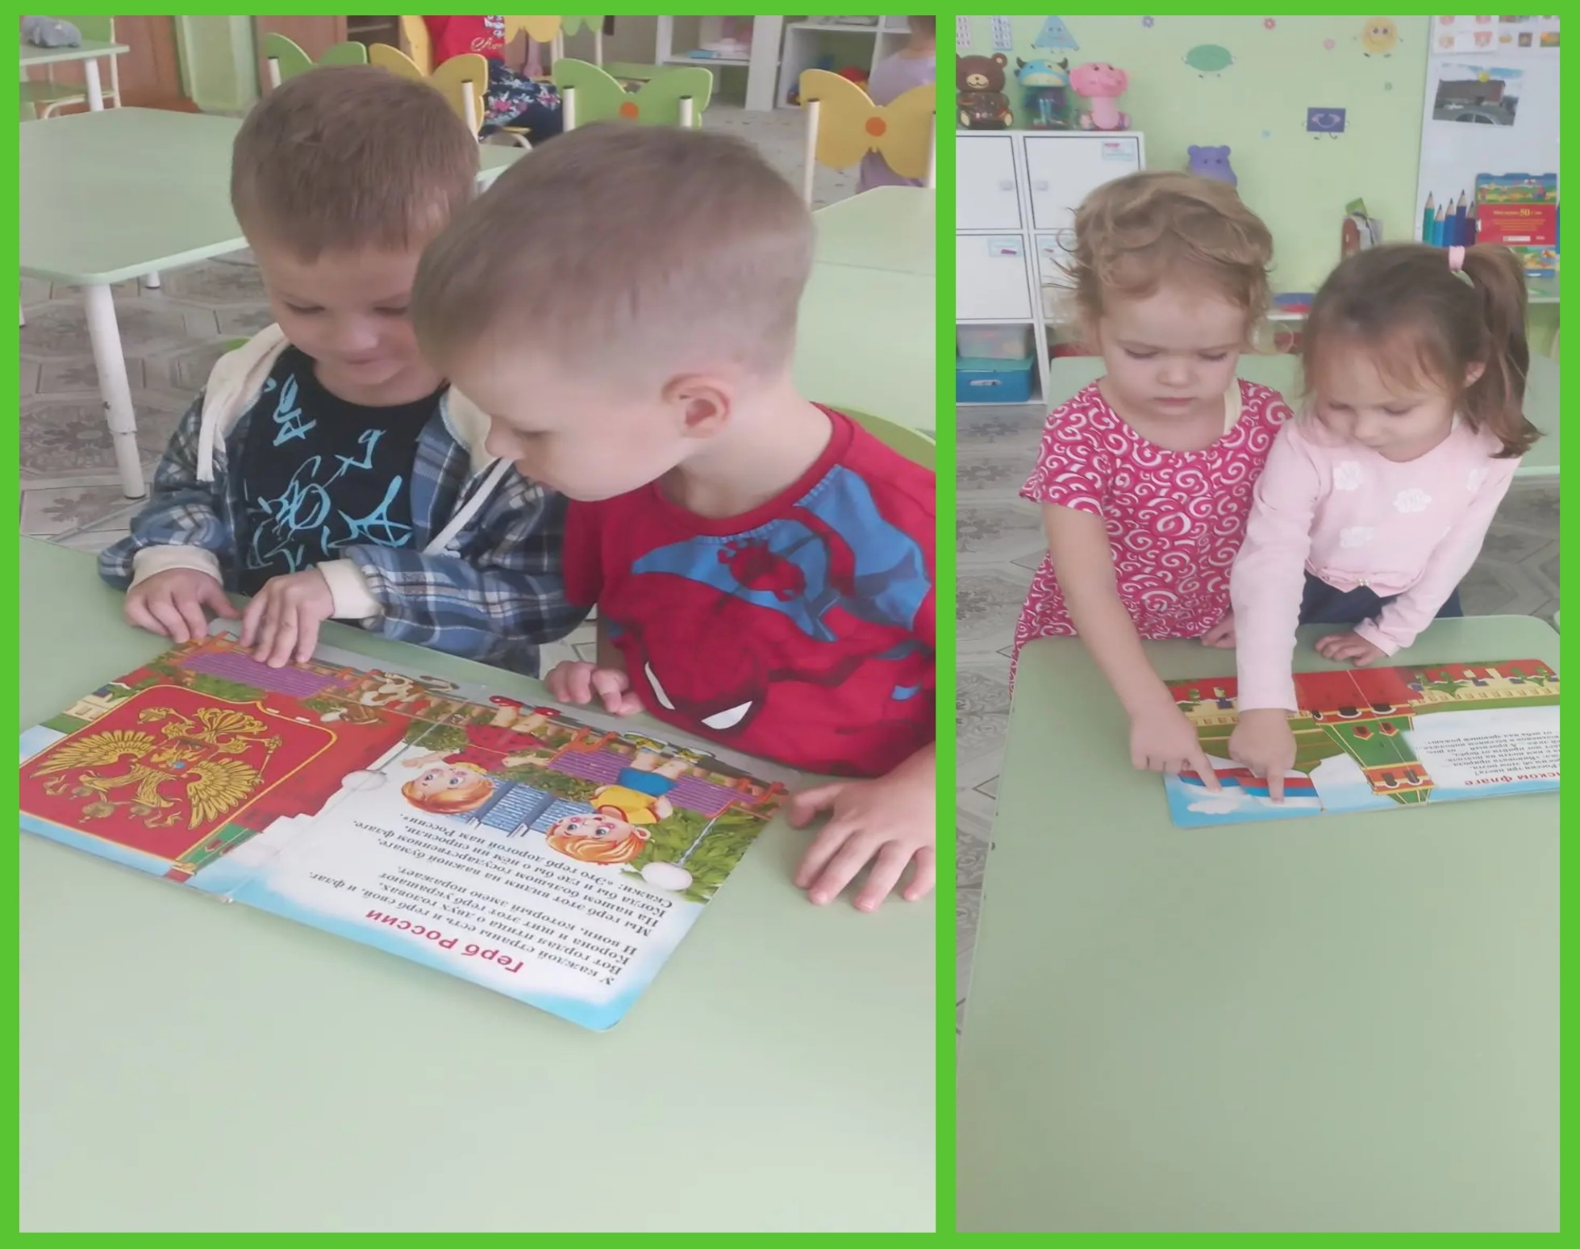
Подготовительный этап. Подготовка РППС группы. Фоторепортаж

Slide 9
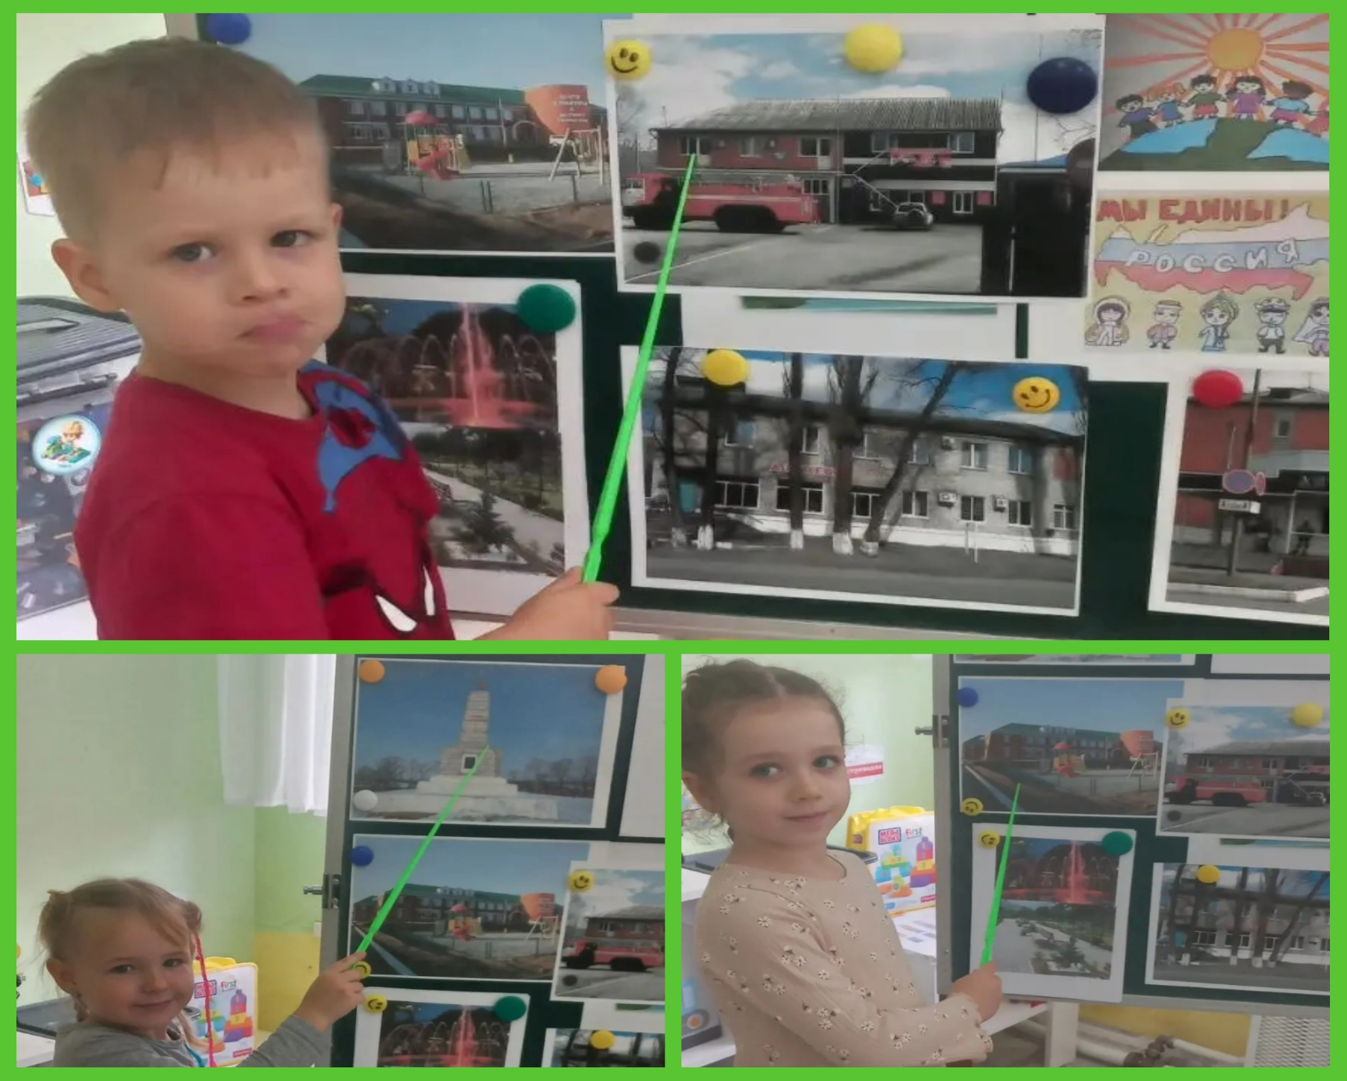

Slide 10
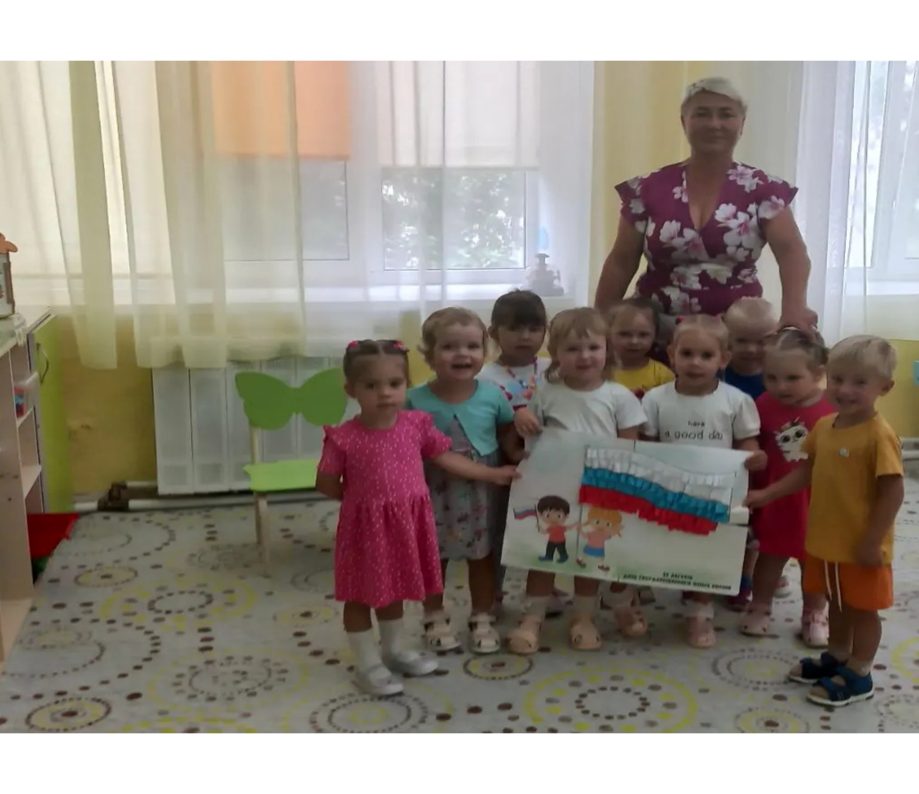

Slide 11
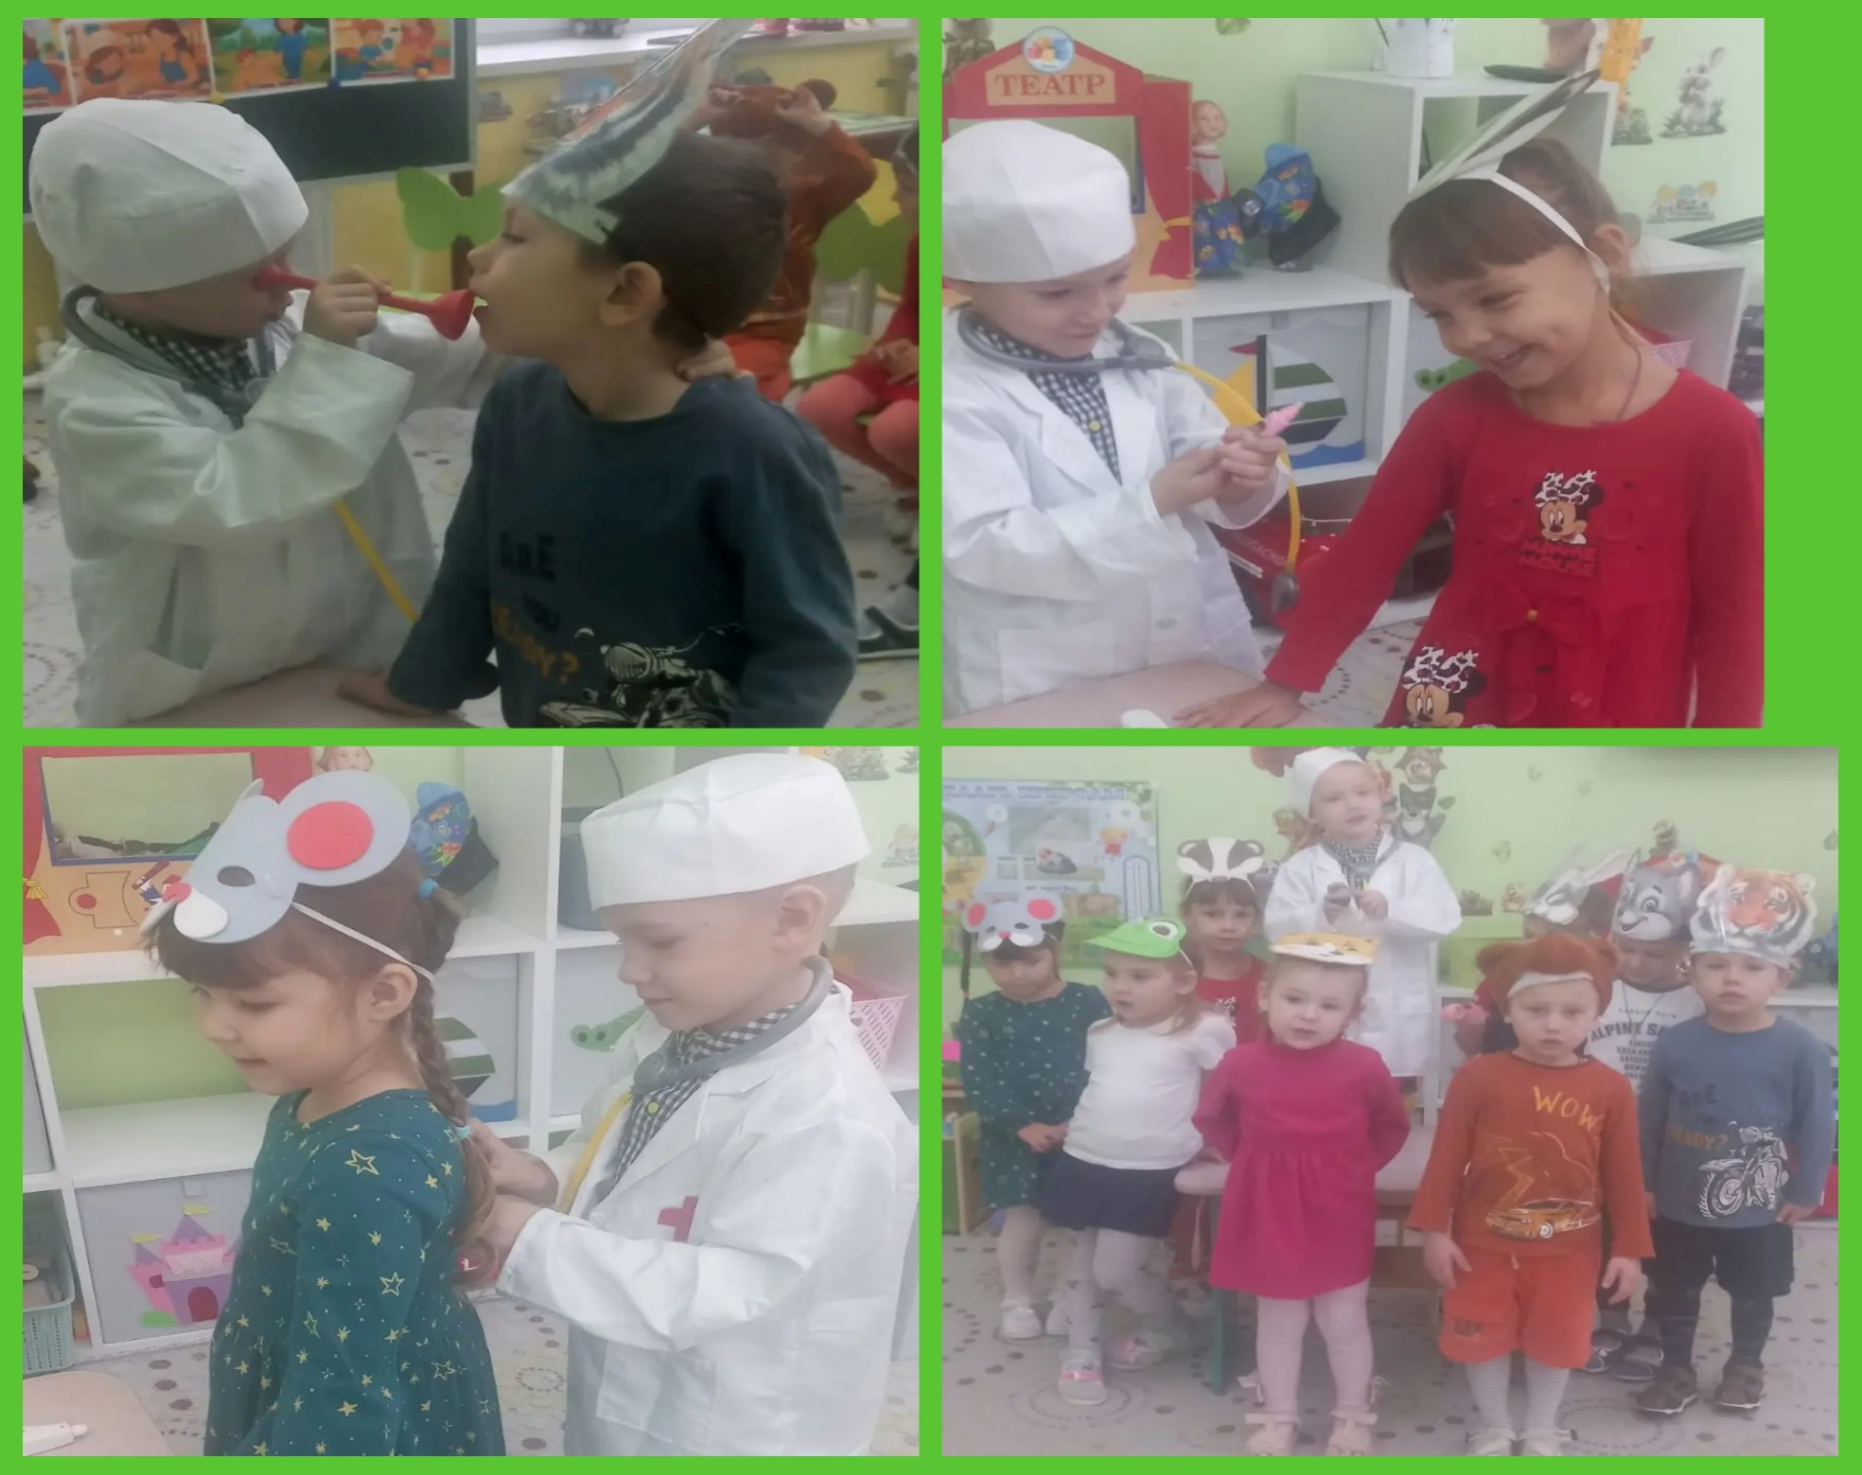
Работа с детьми

Slide 12
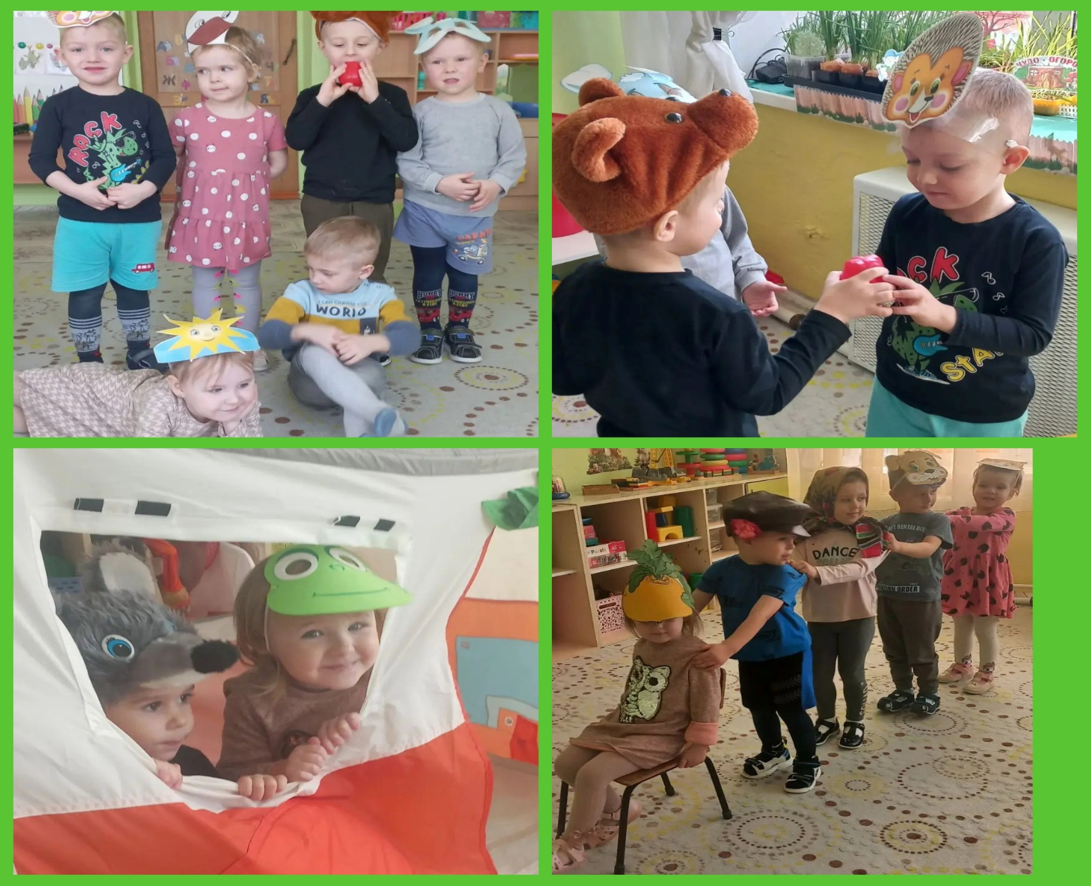

Slide 13
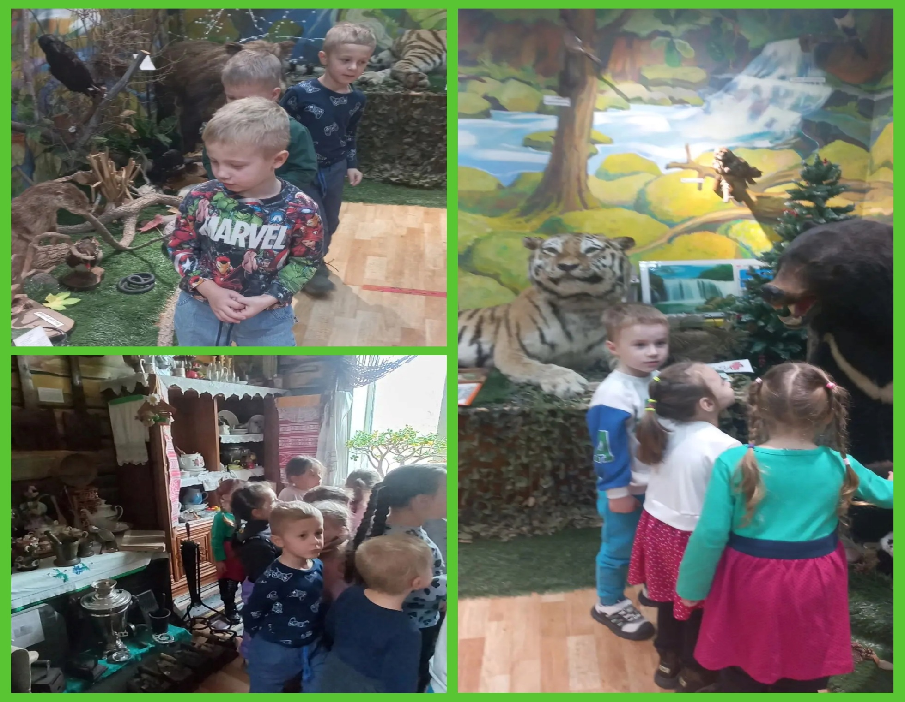

Slide 14
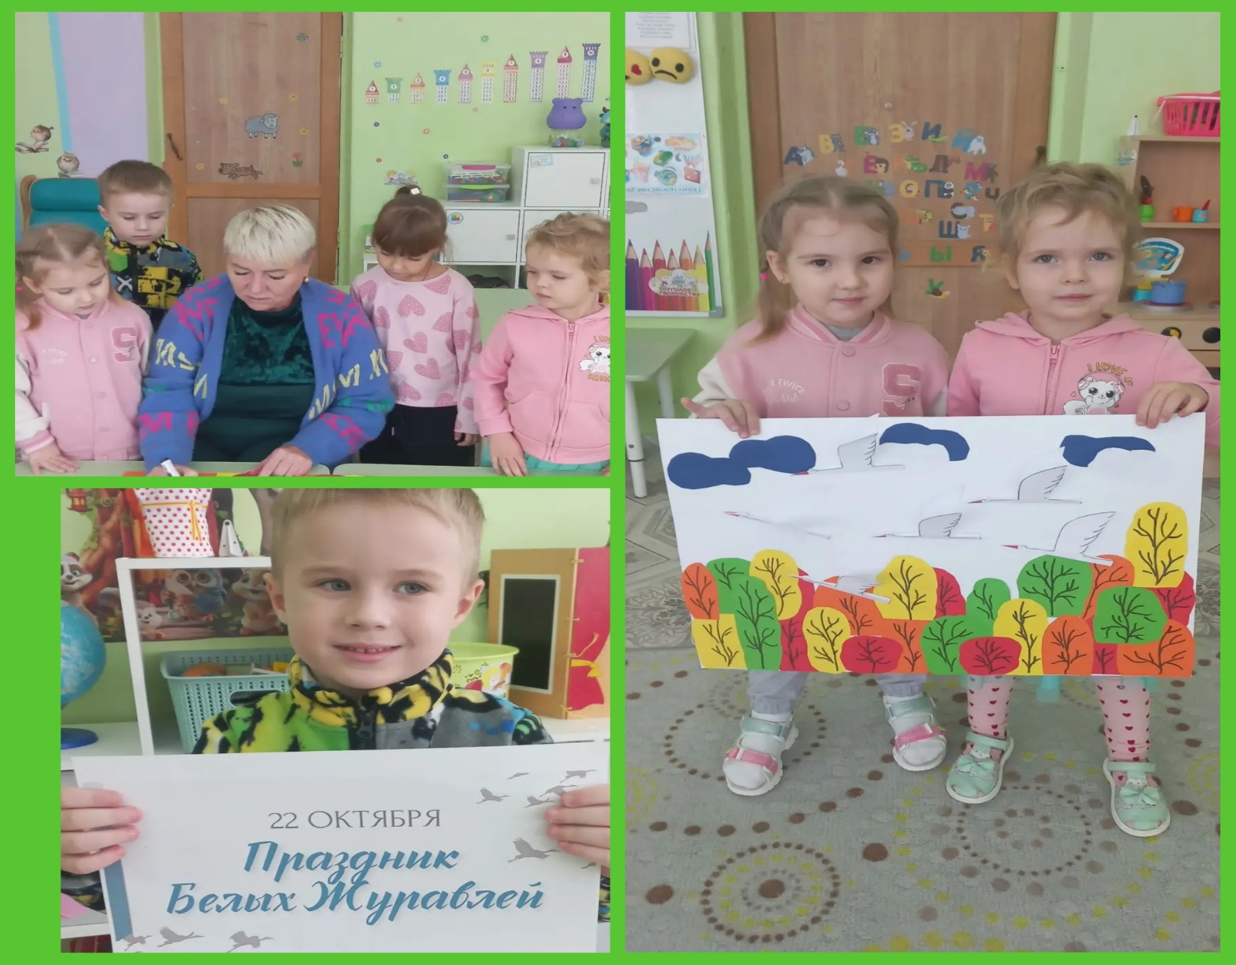

Slide 15
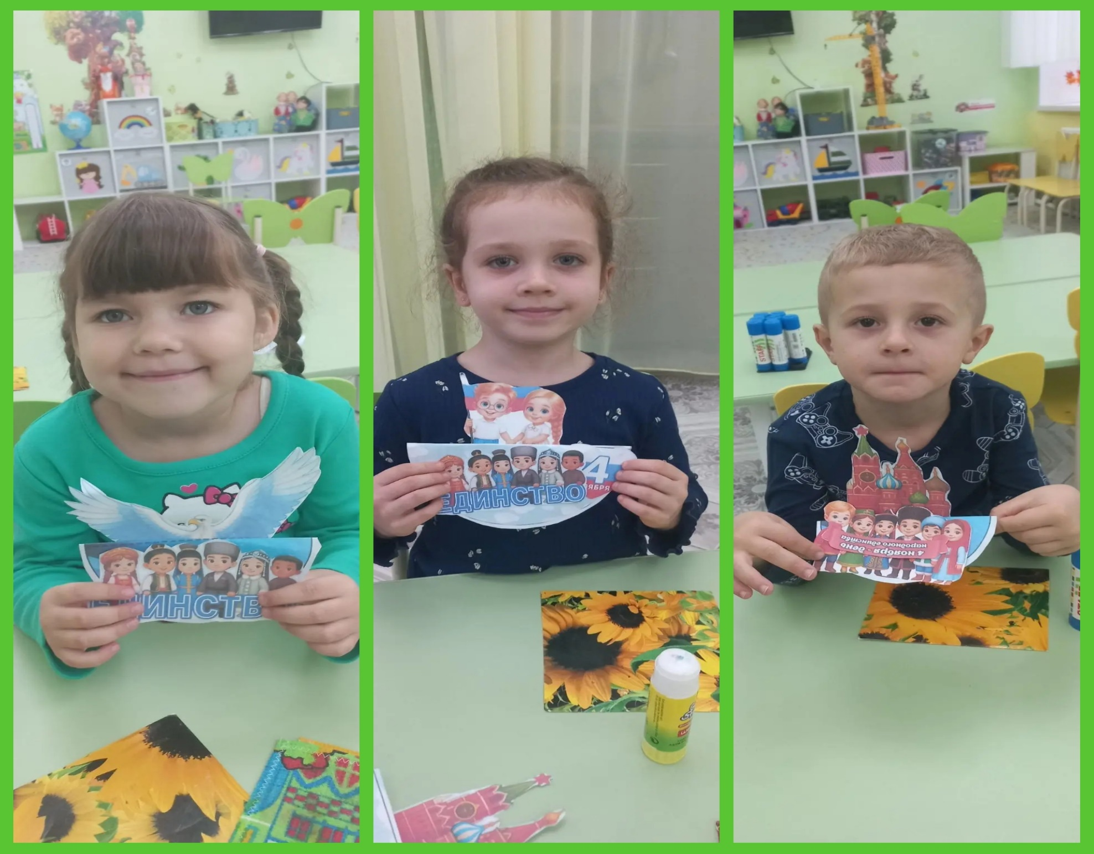

Slide 16
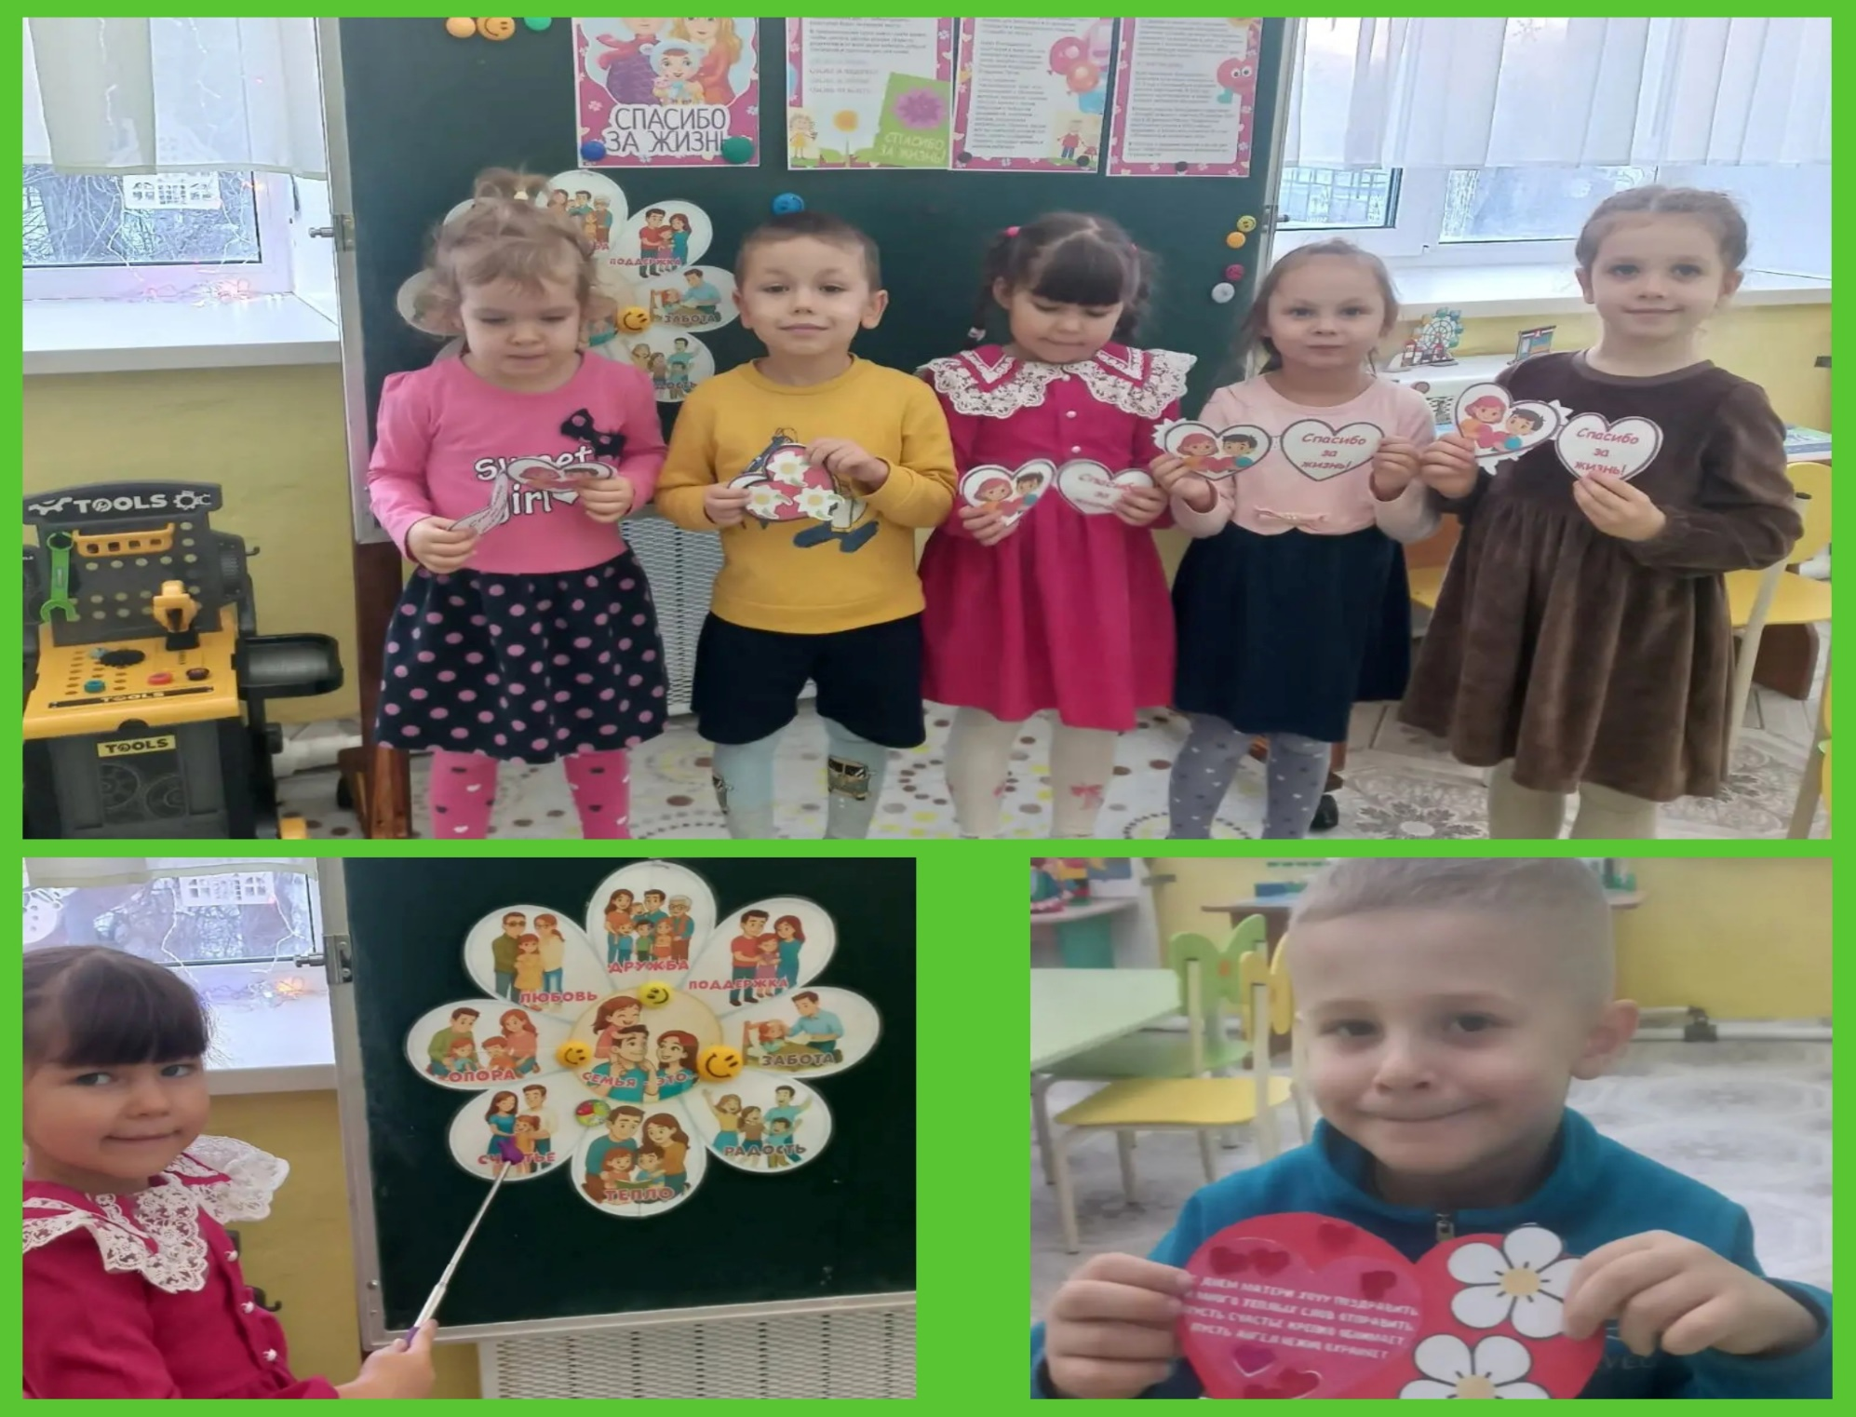

Slide 17
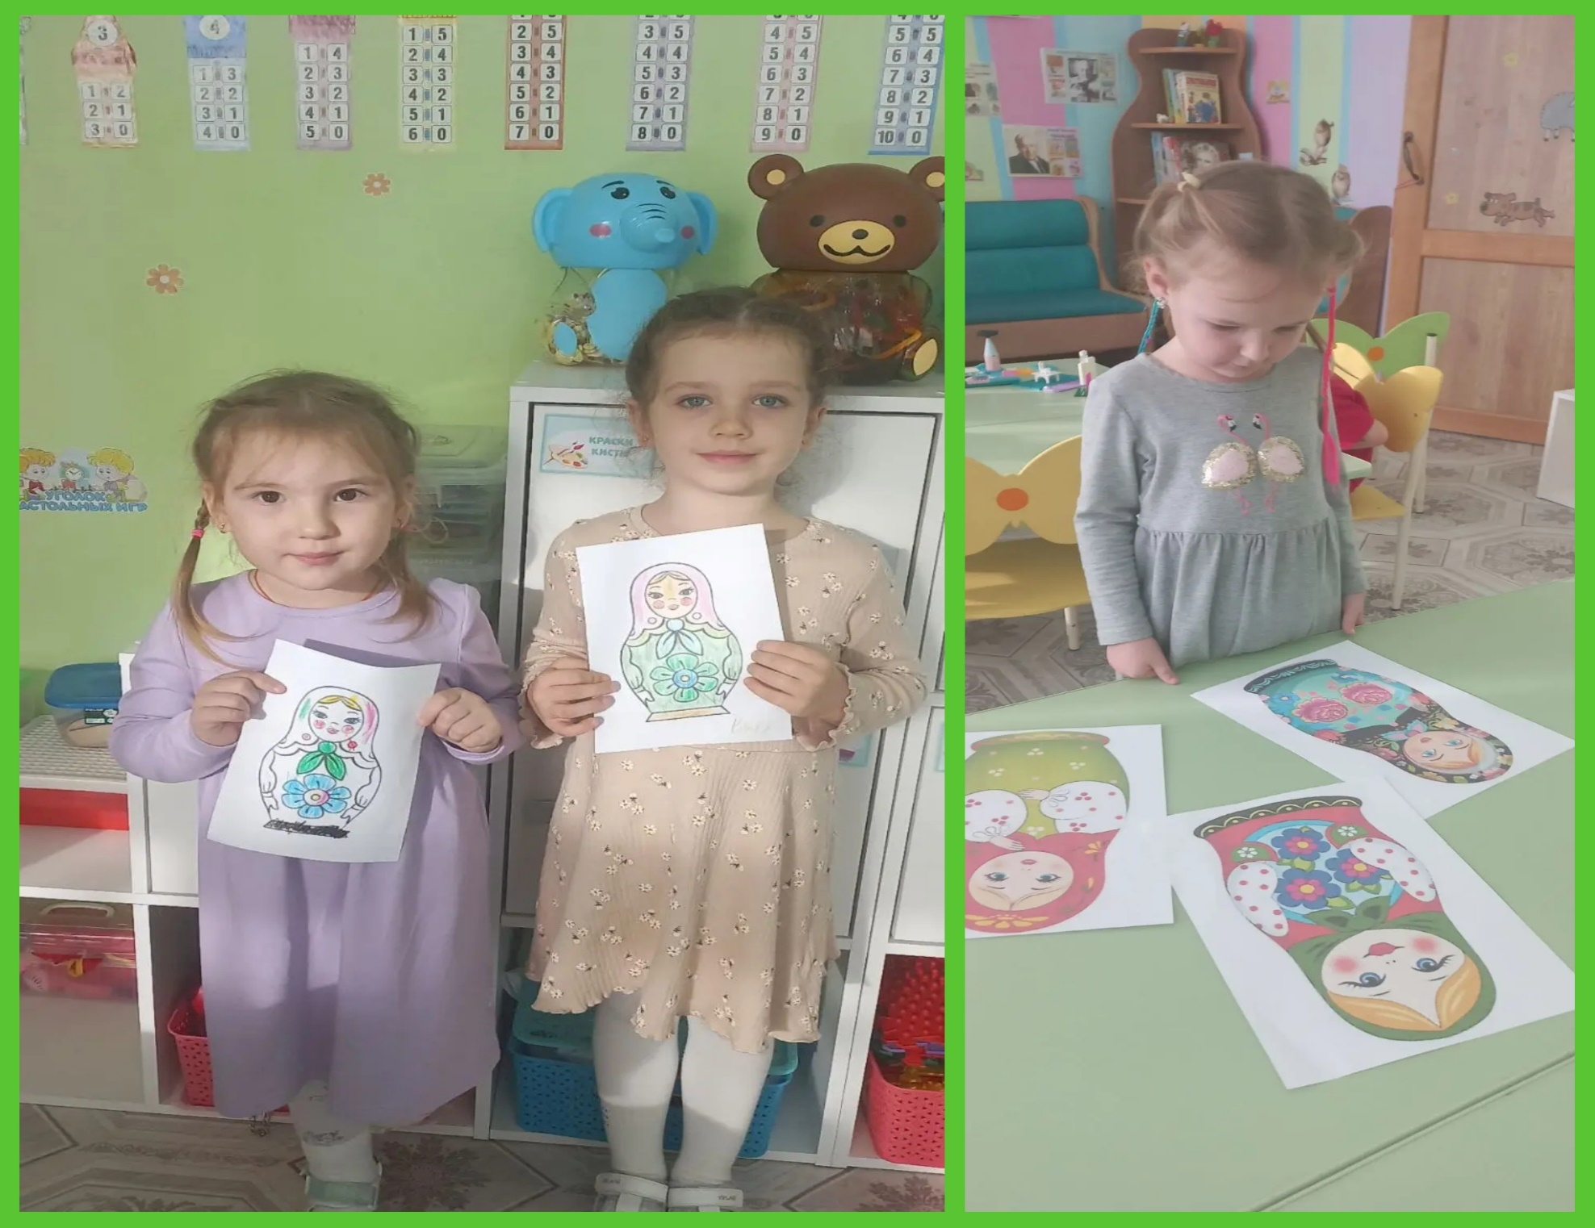

Slide 18
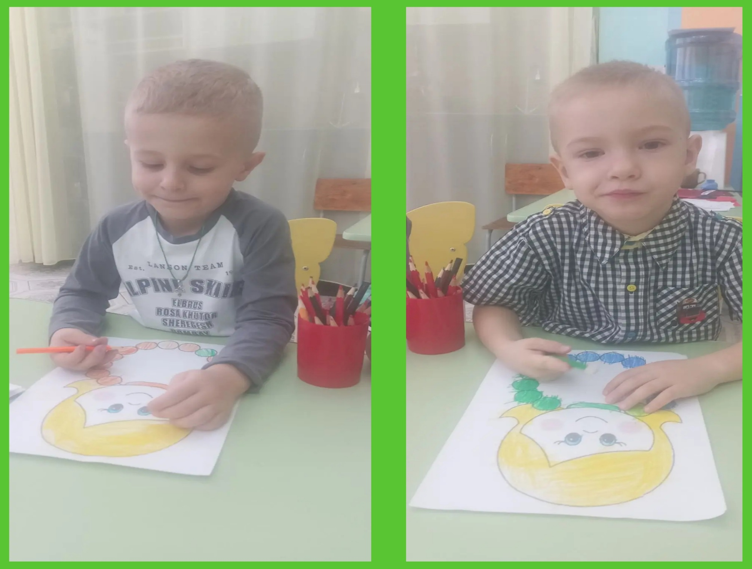

Slide 19
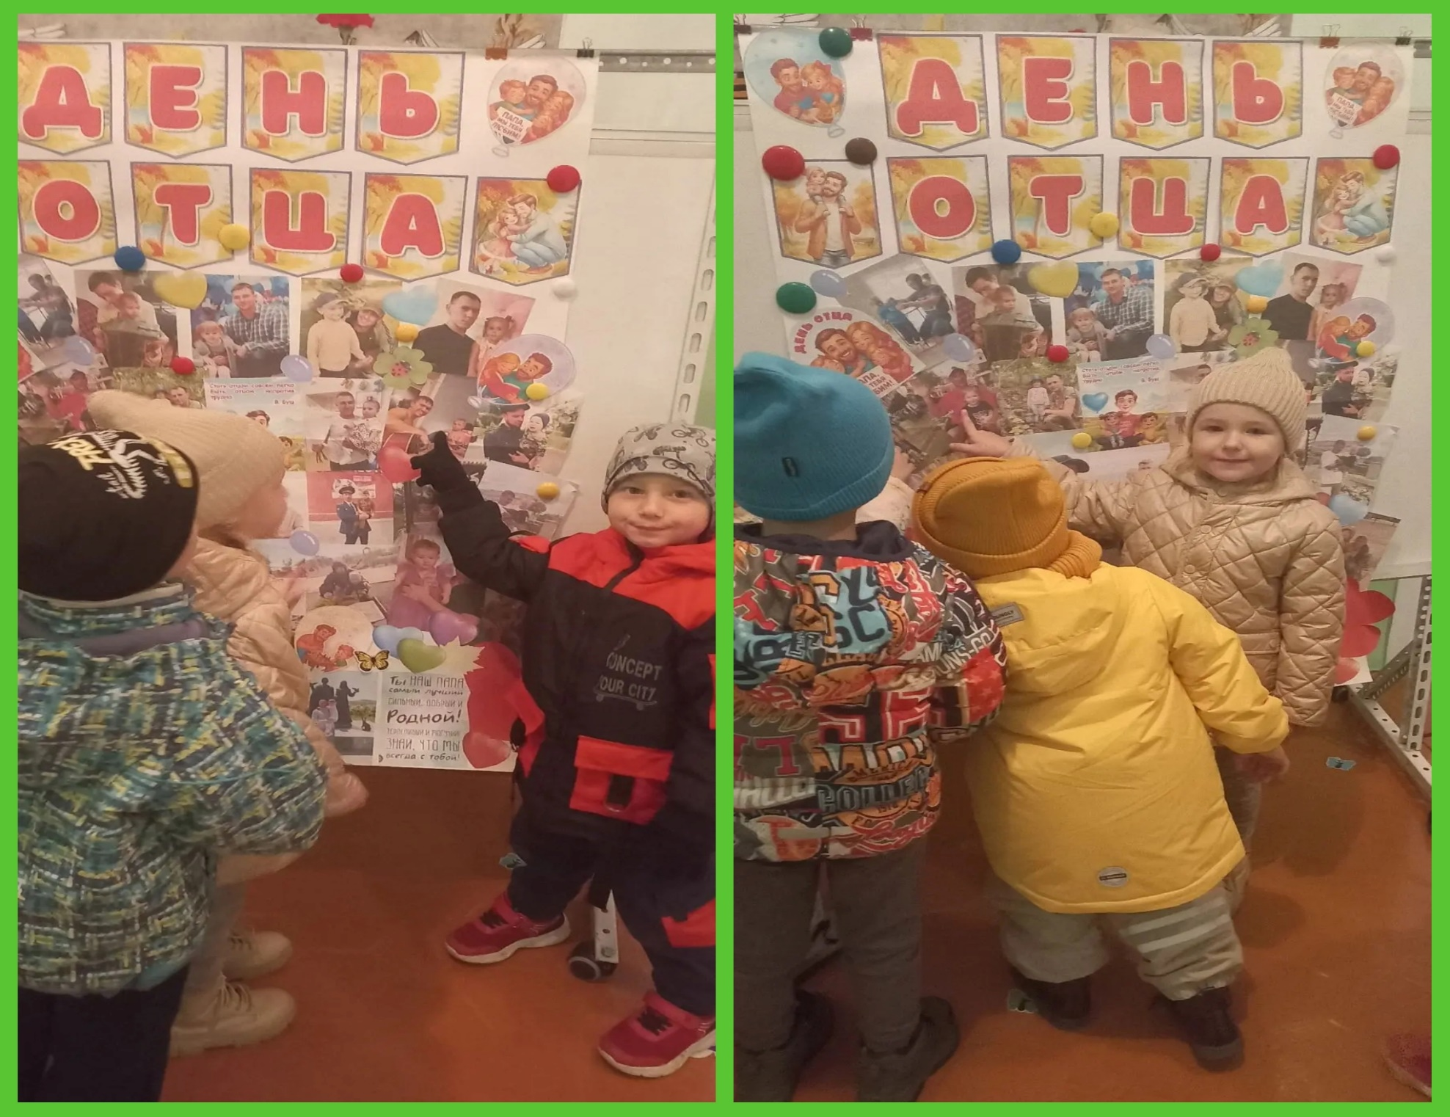

Slide 20
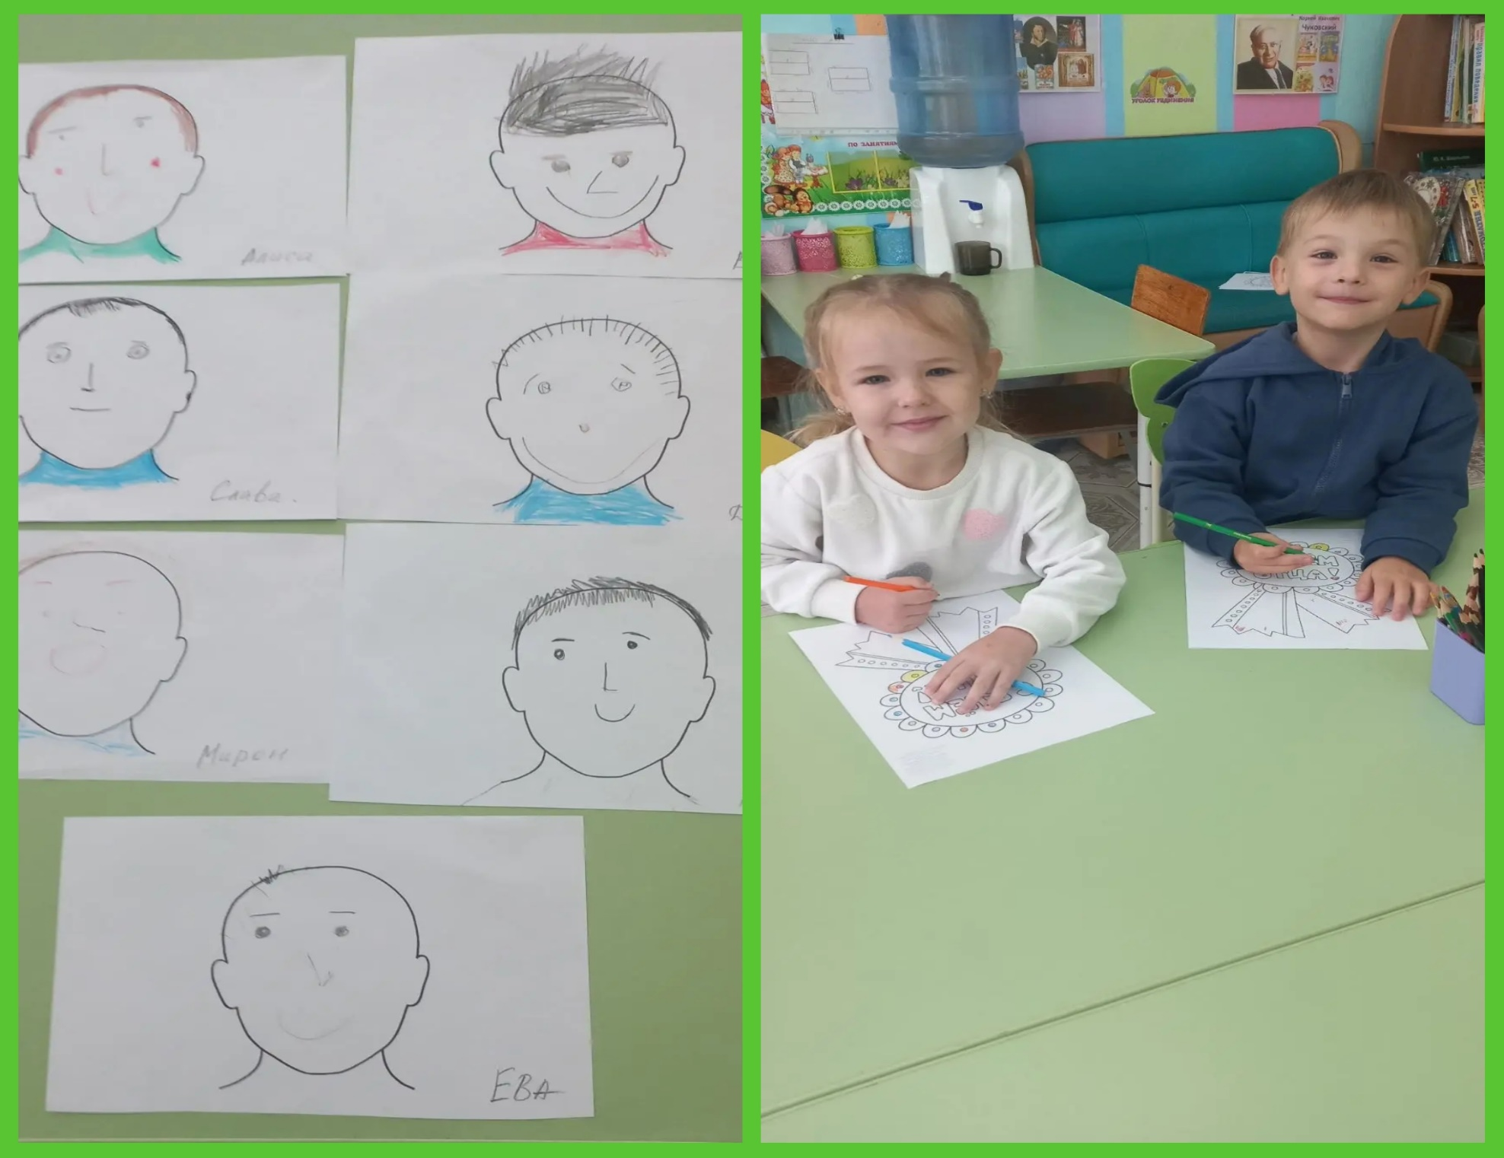

Slide 21
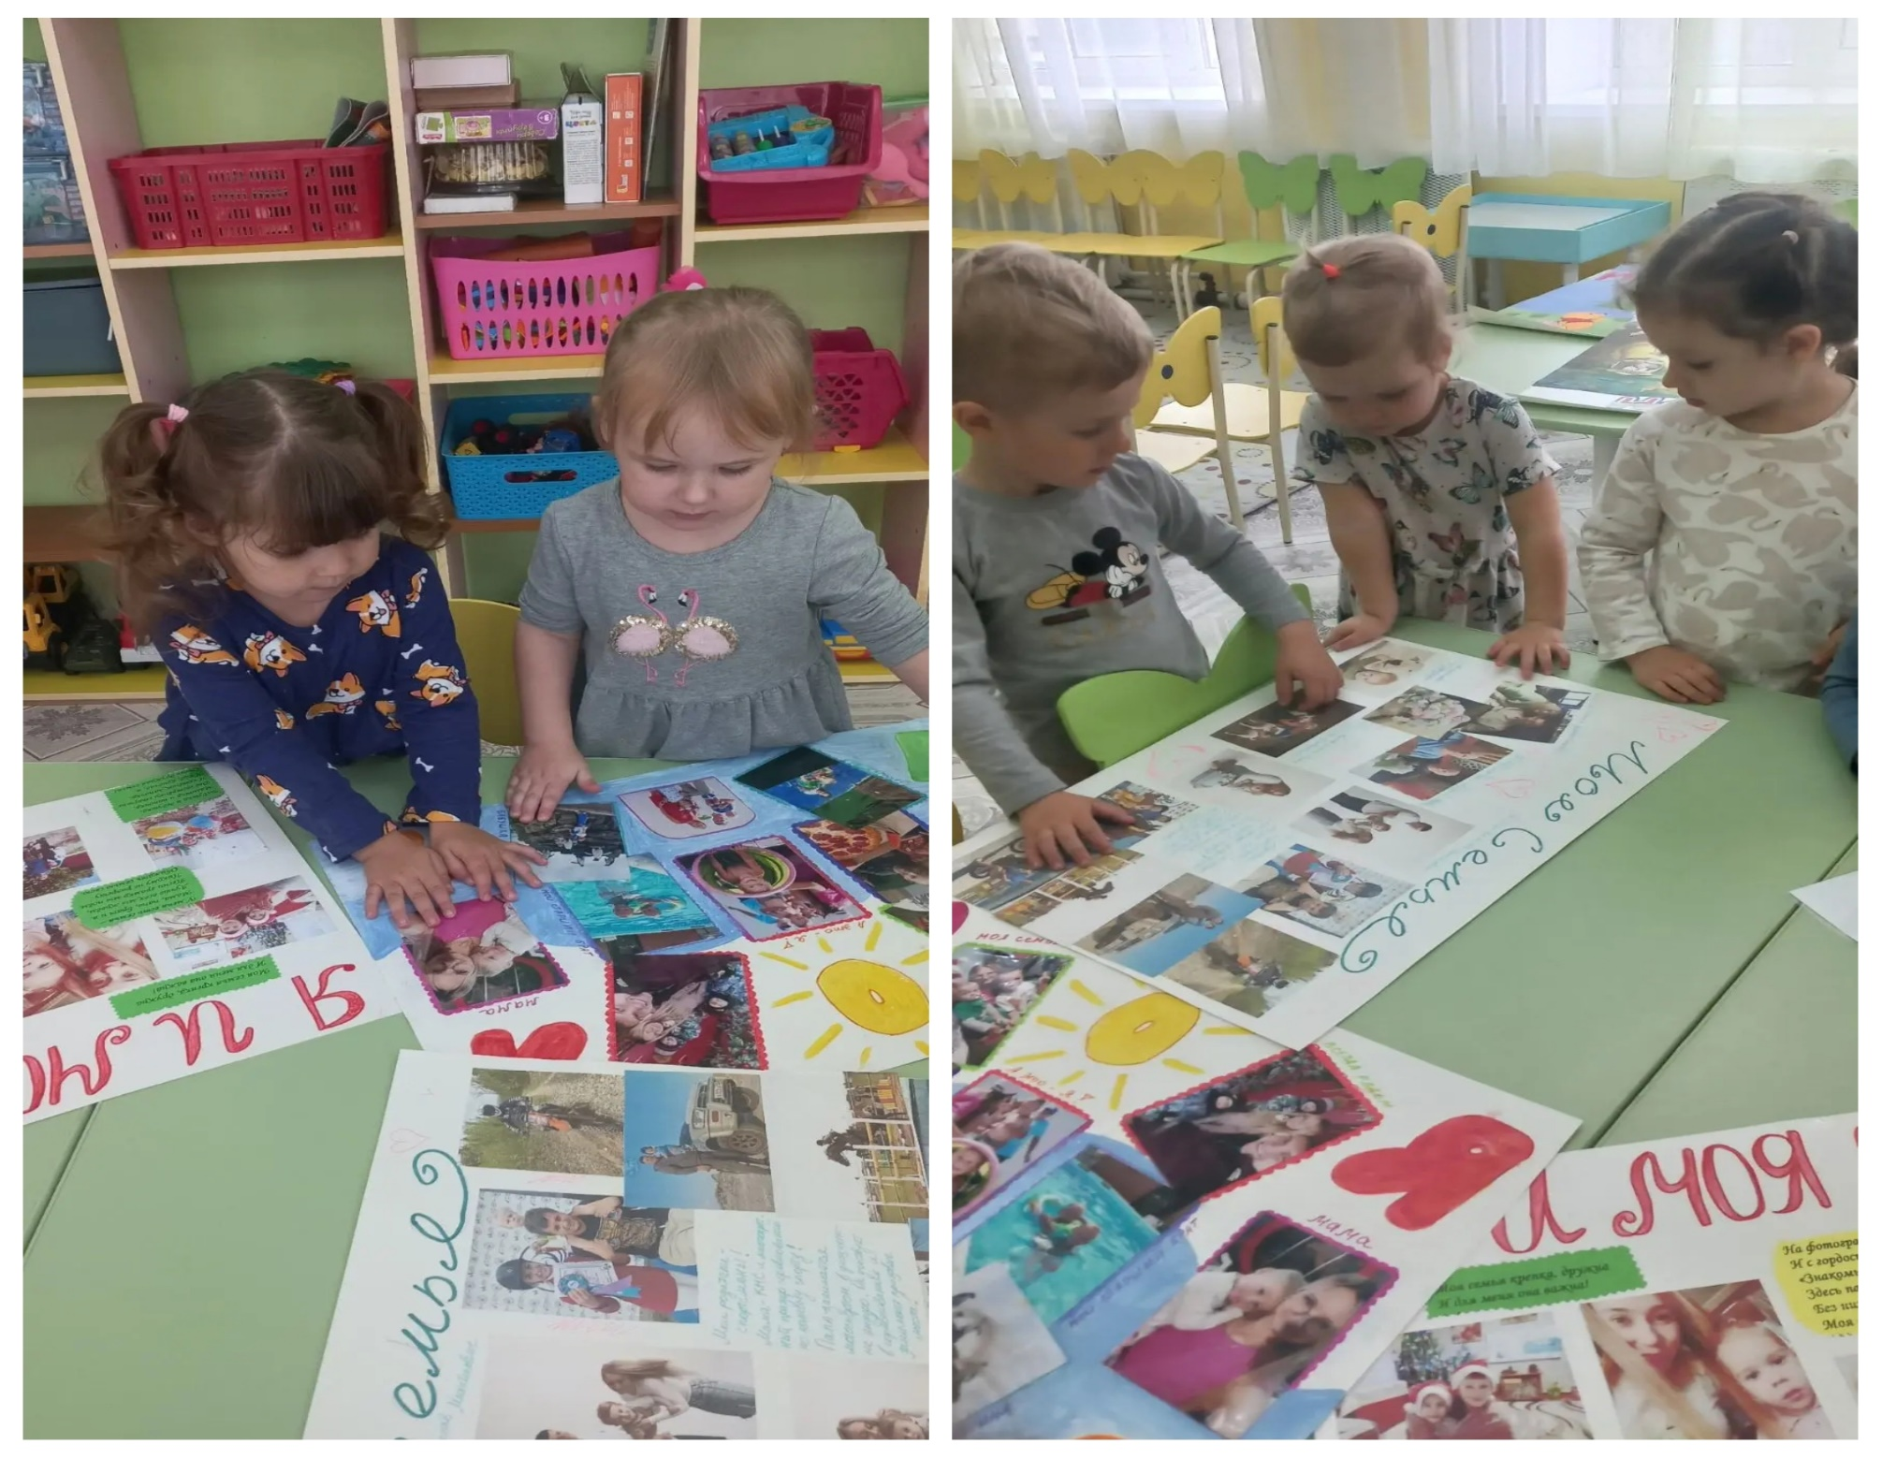

Slide 22
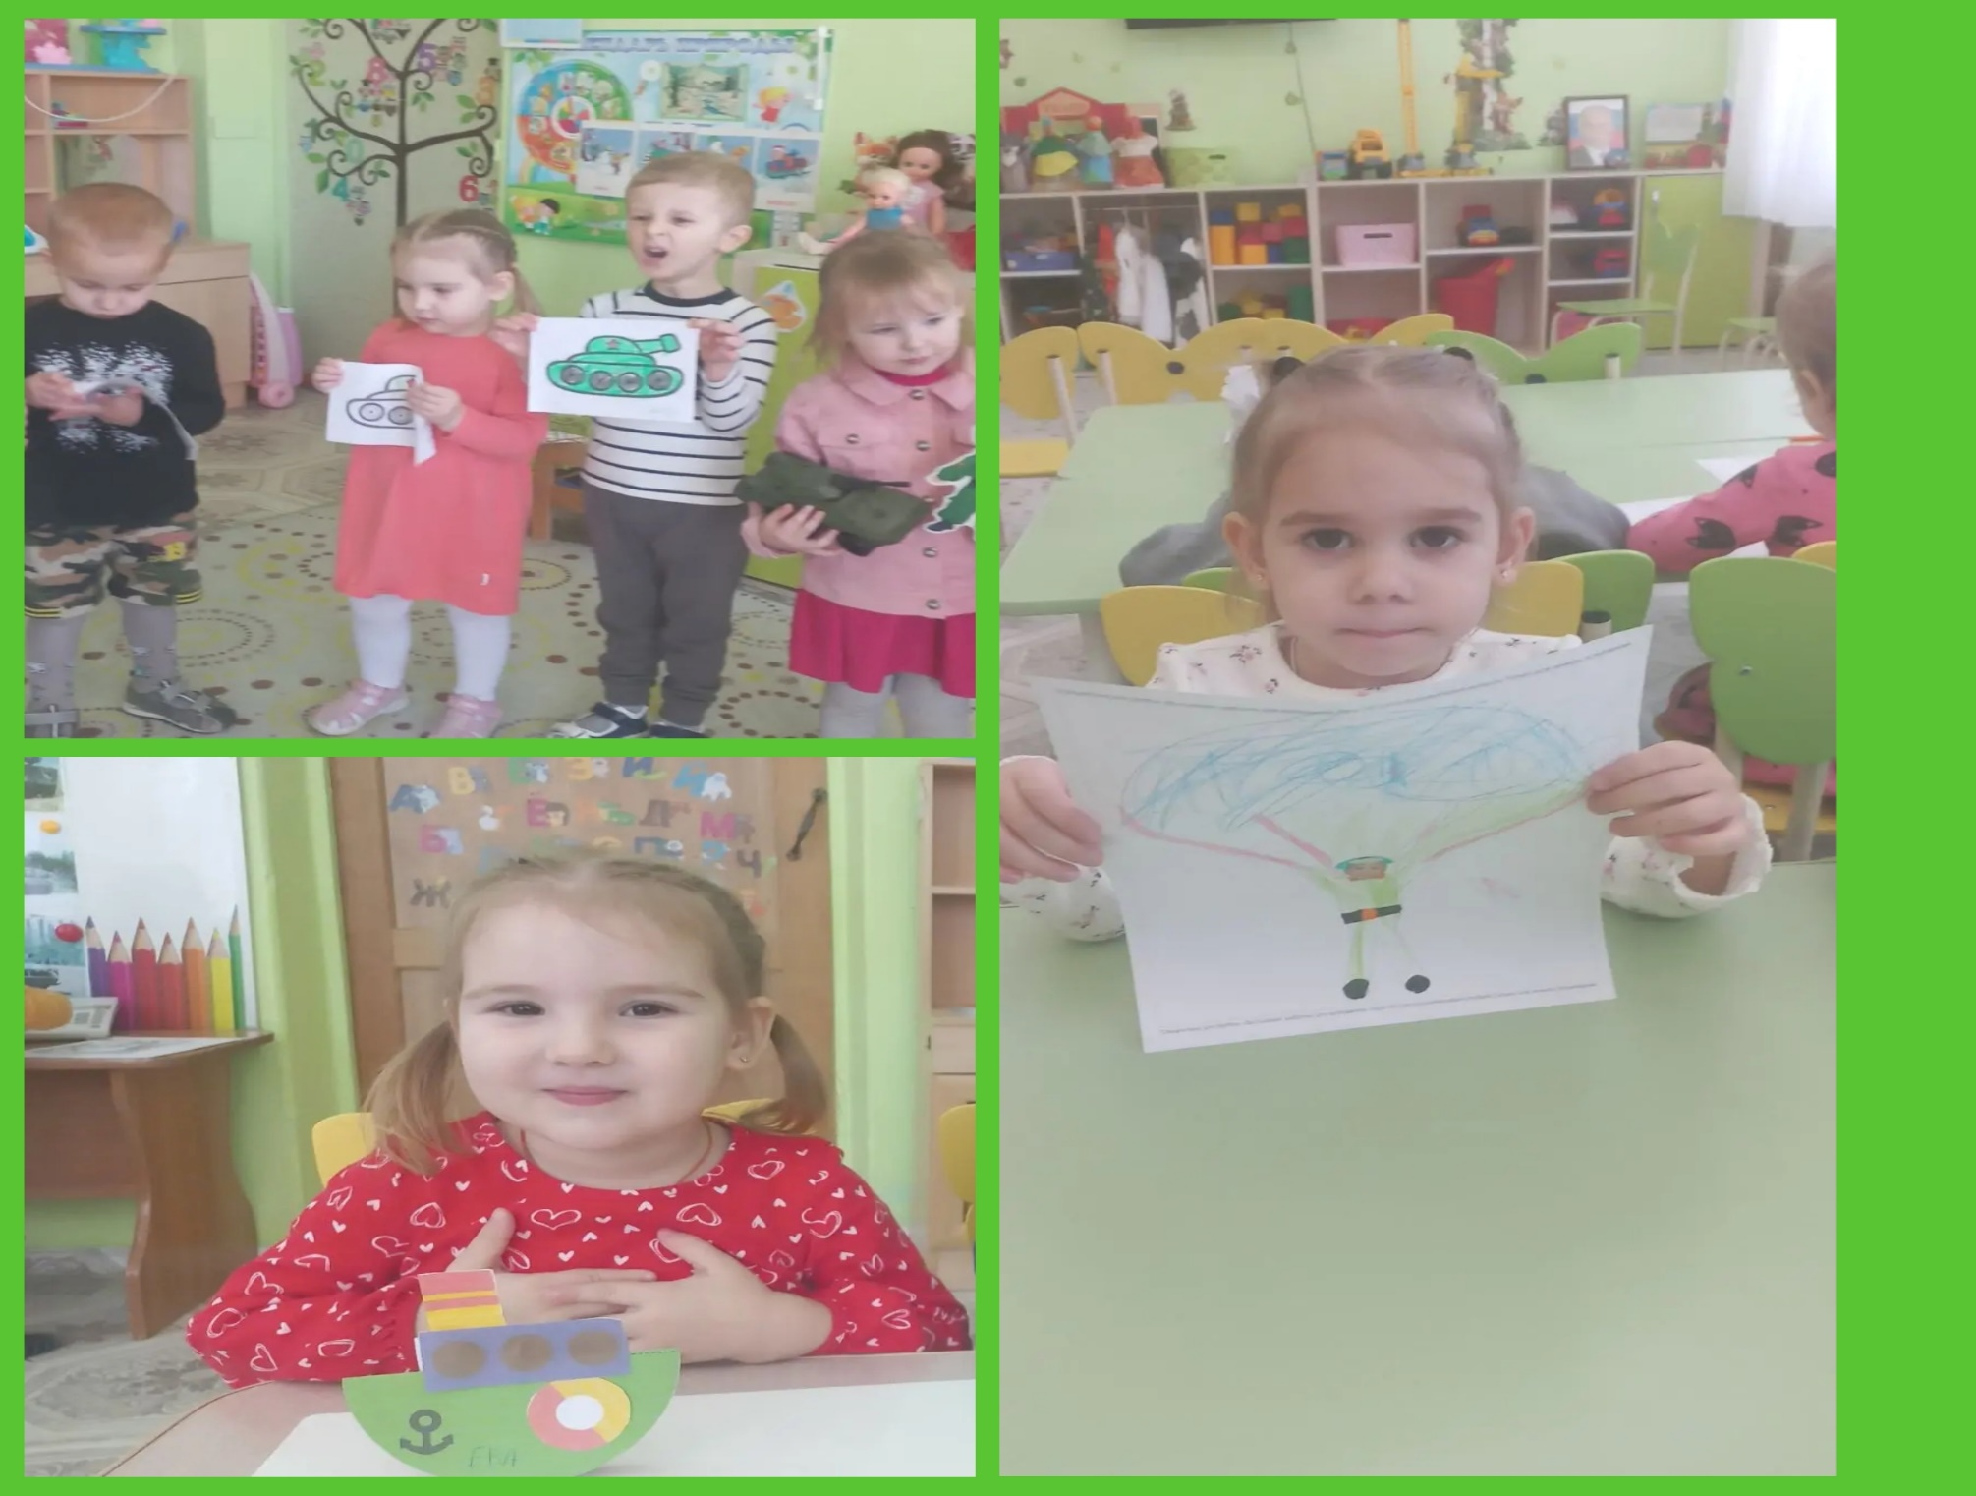

Slide 23
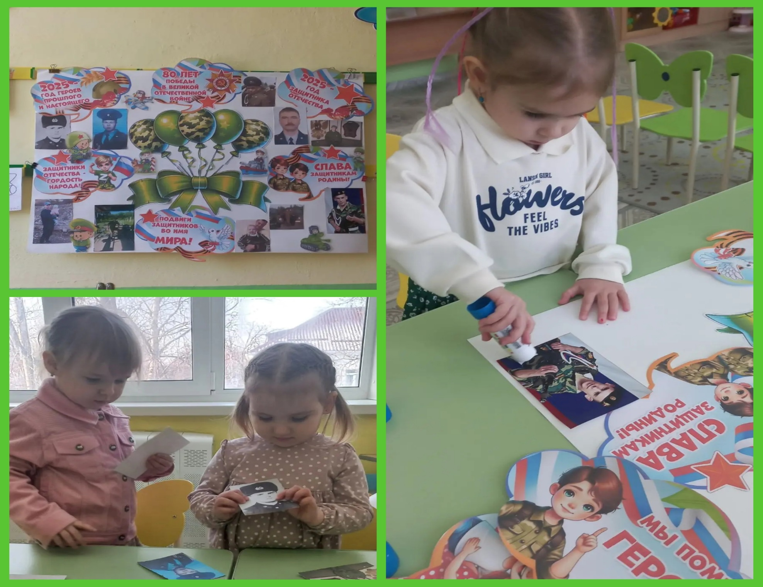

Slide 24
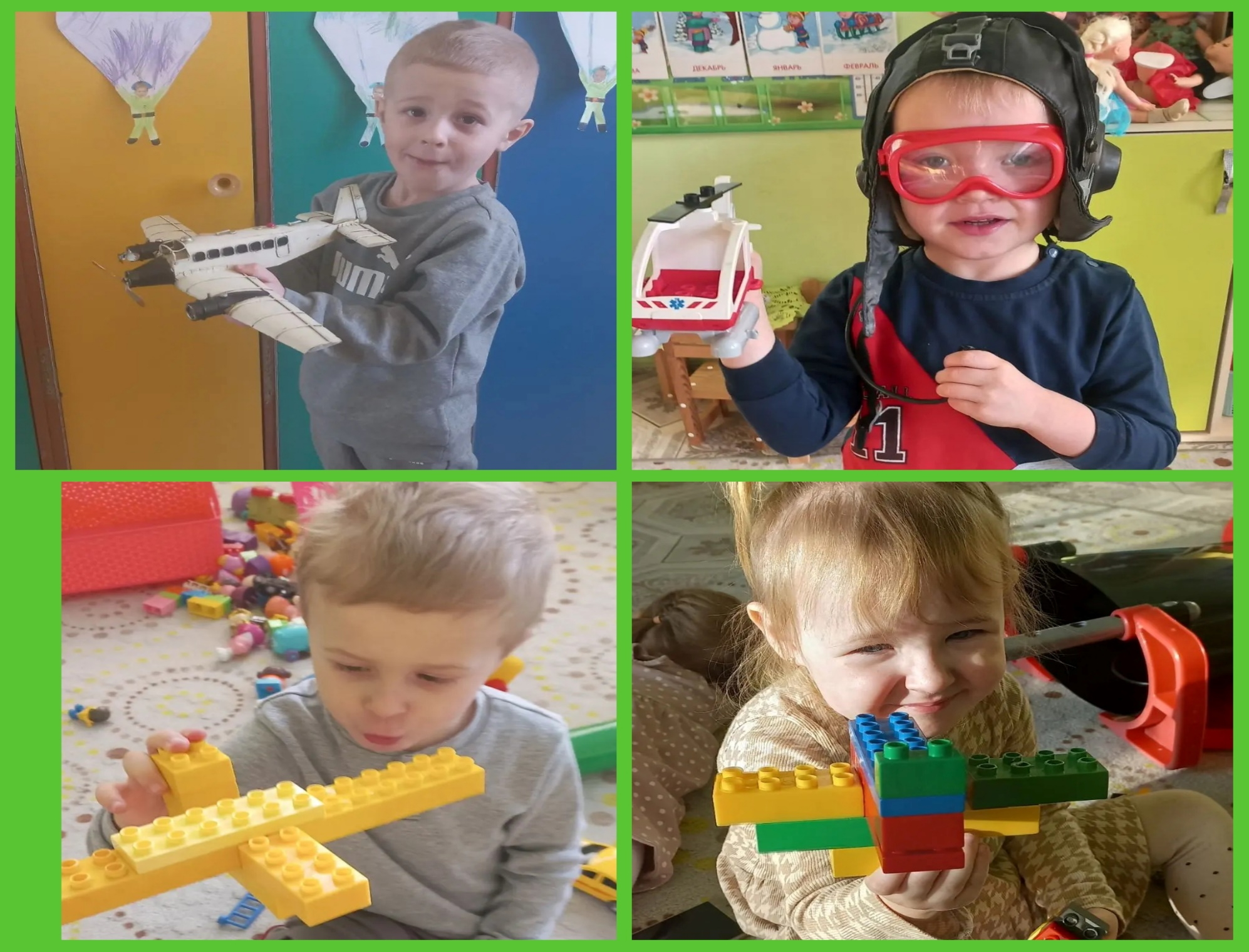

Slide 25
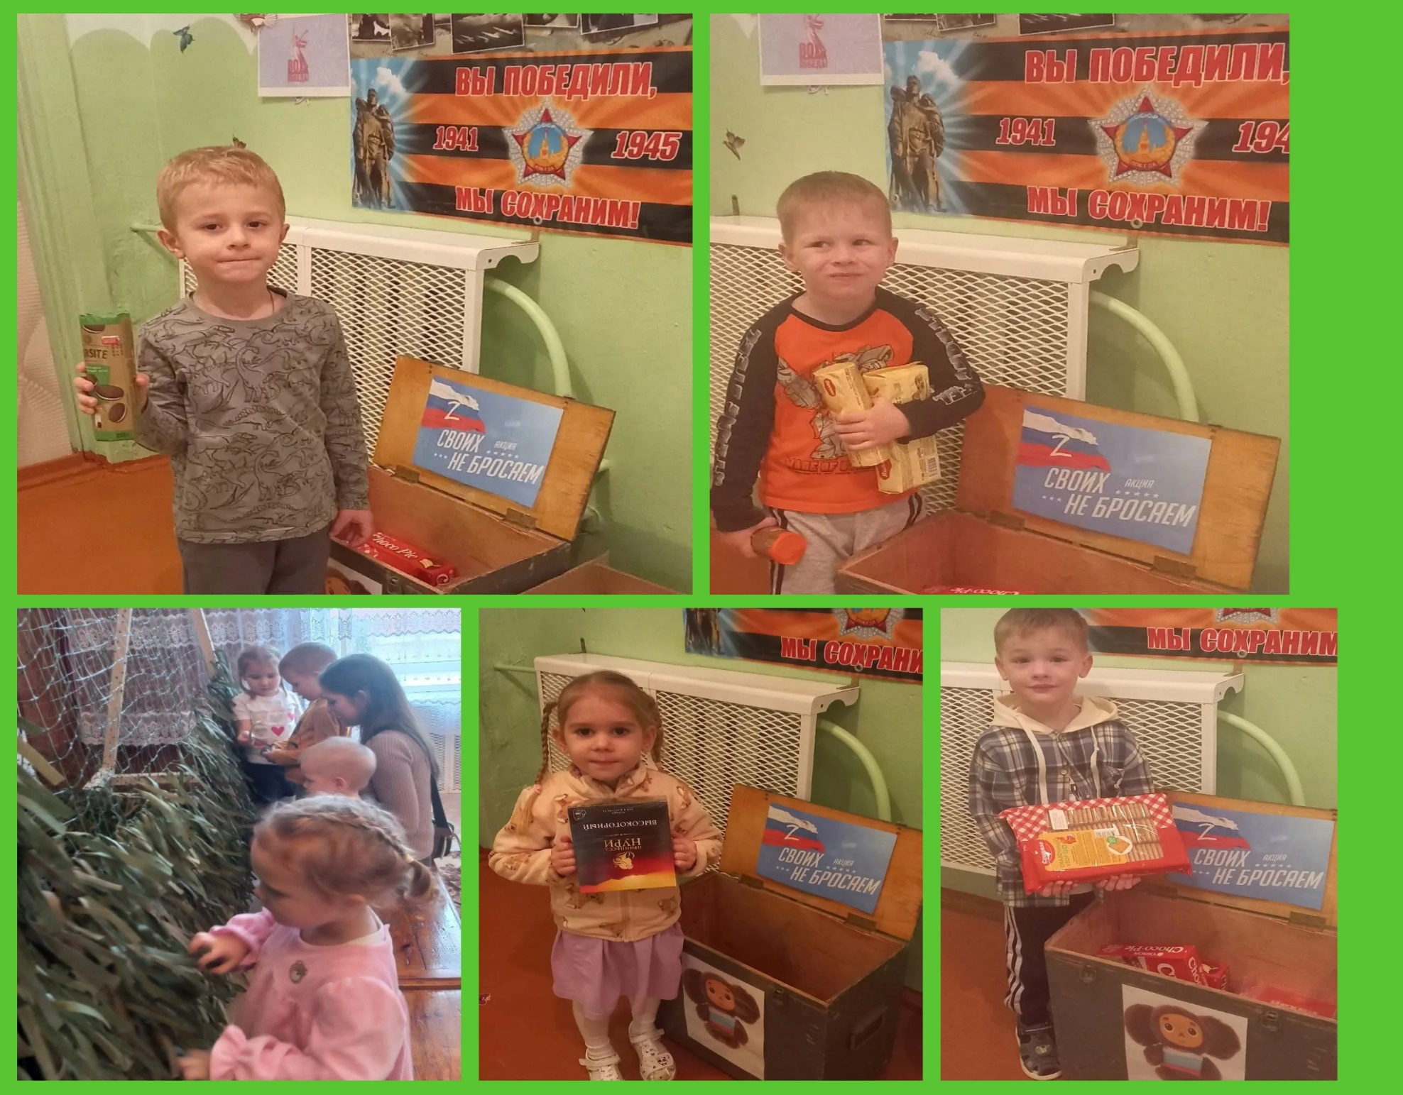

Slide 26
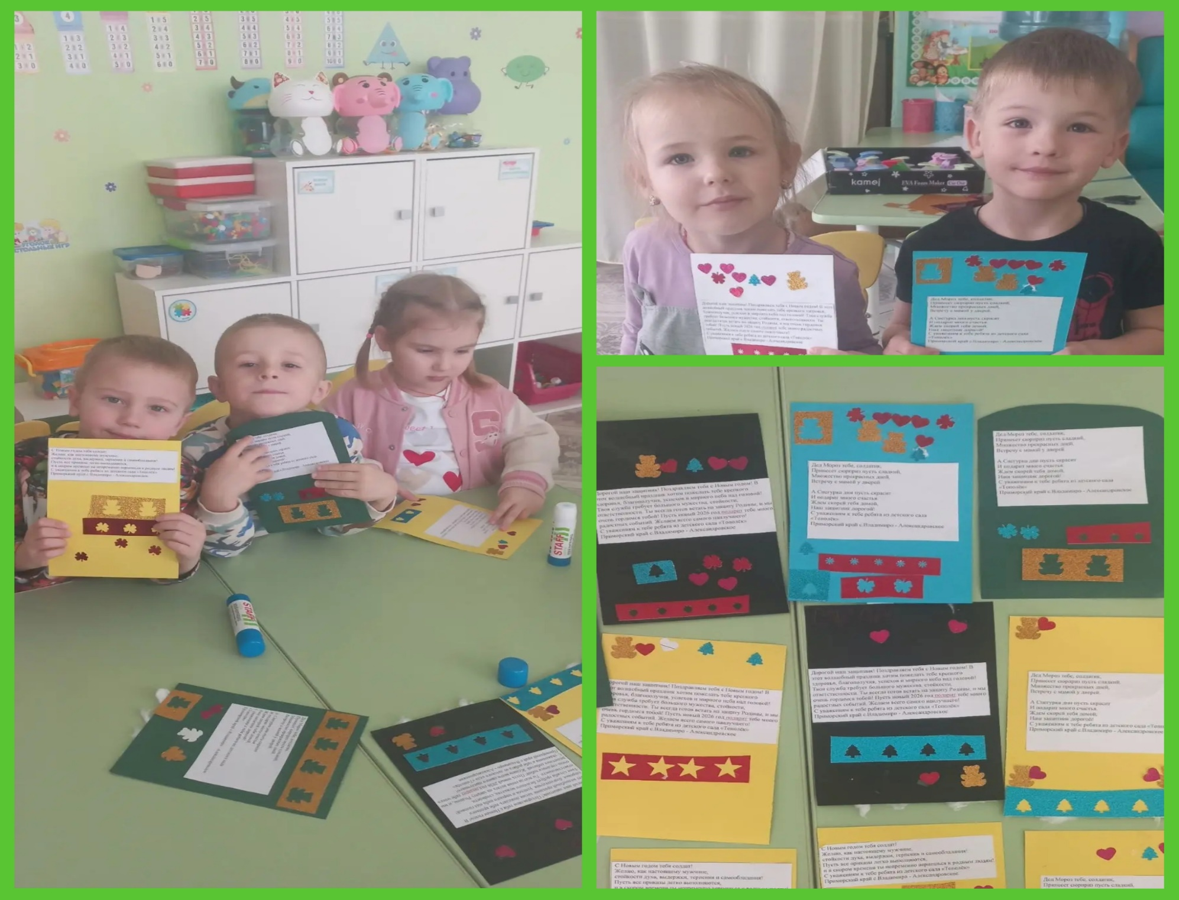

Slide 27
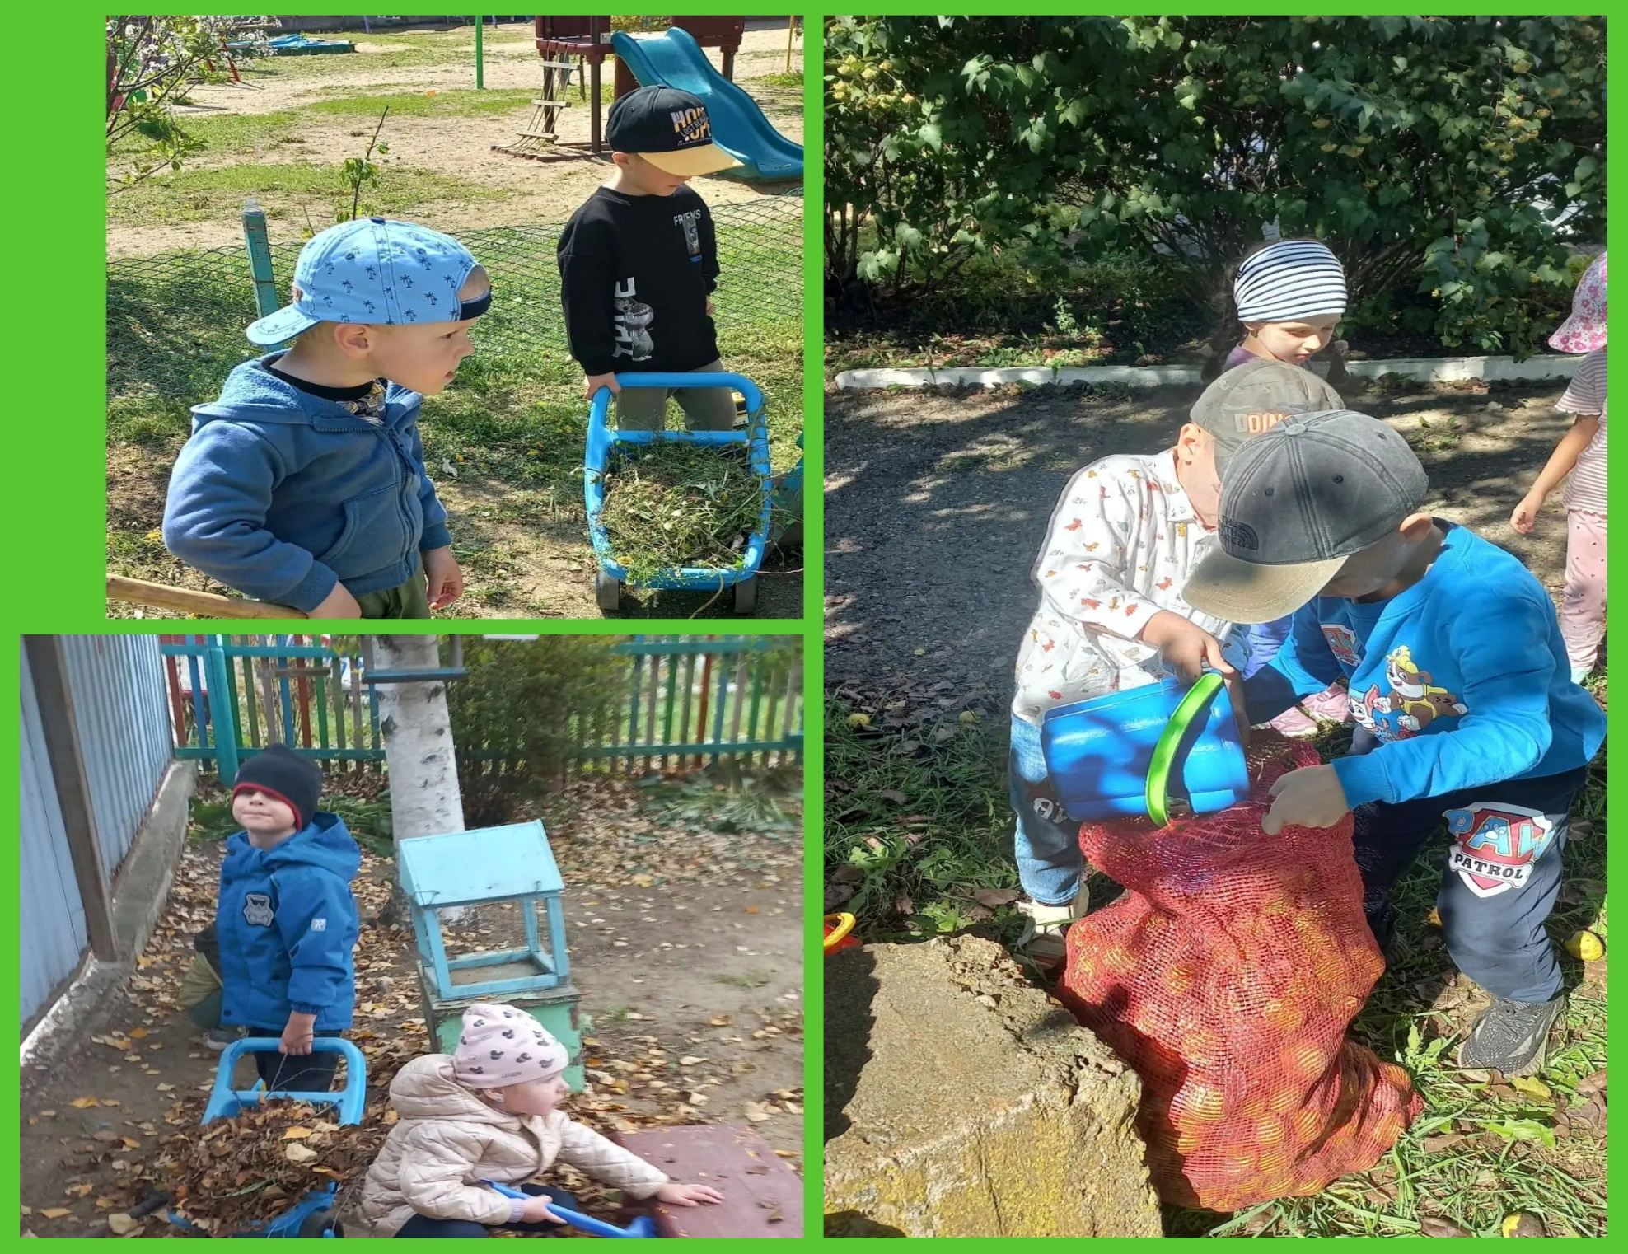

Slide 28
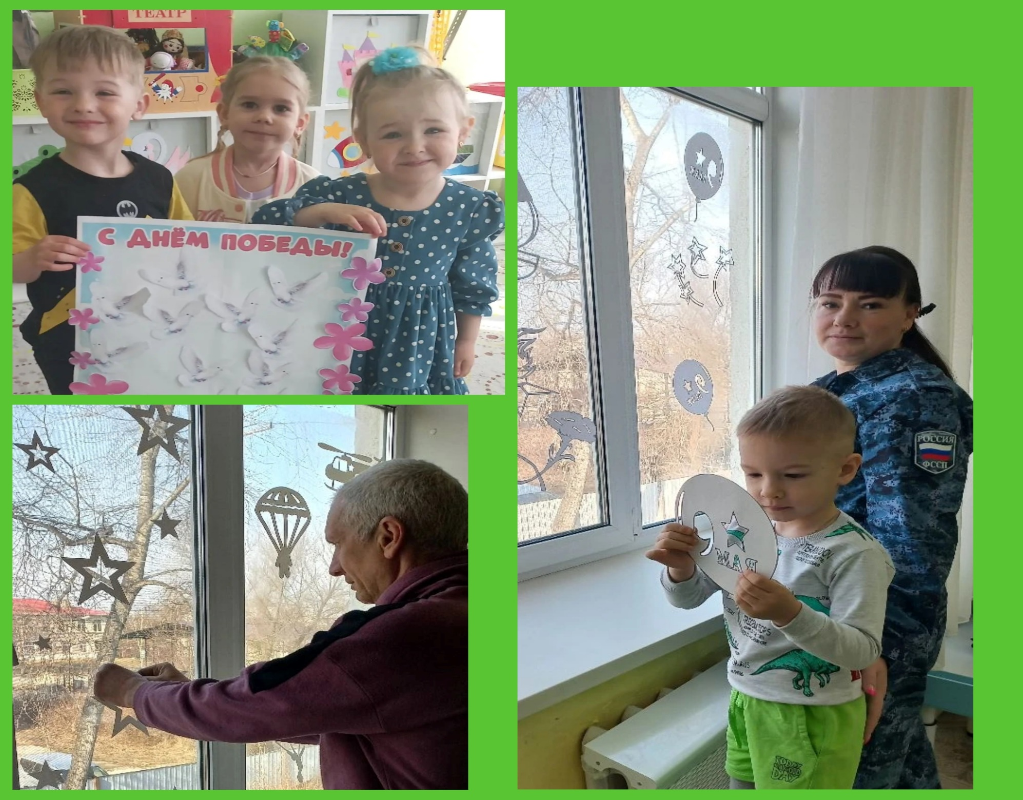

Slide 29
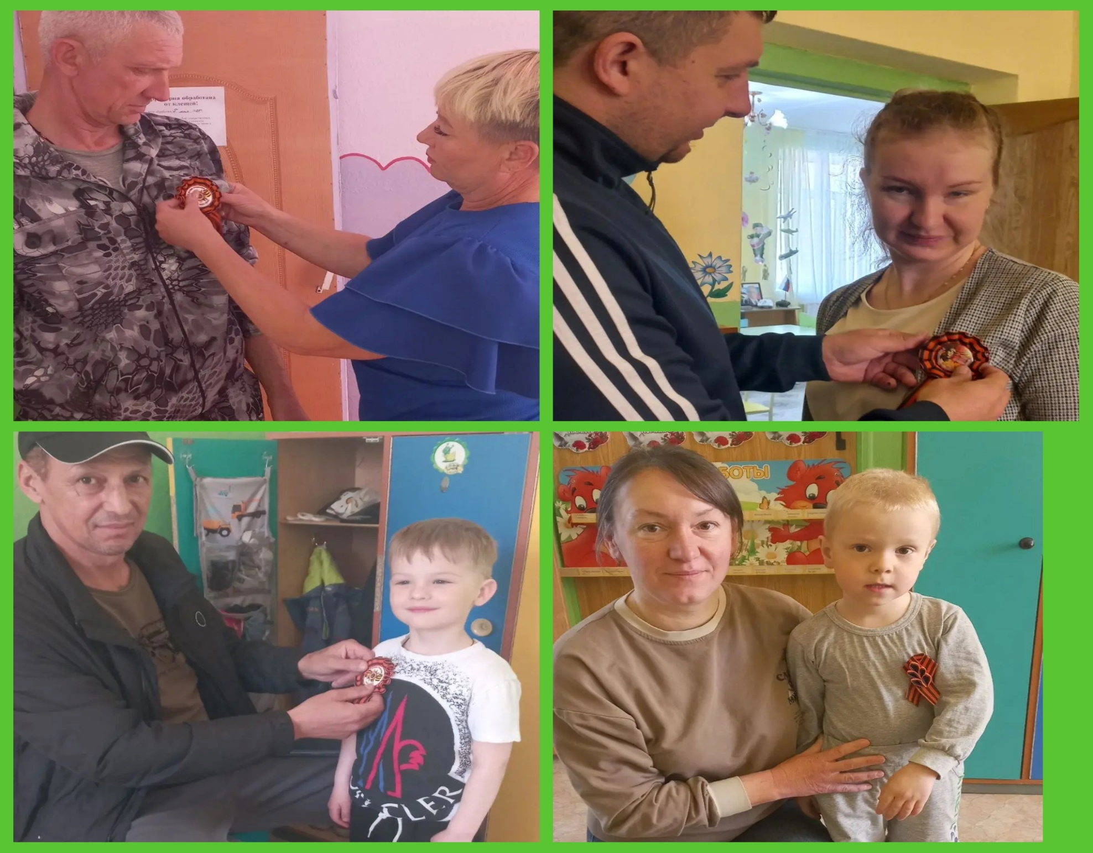

Slide 30
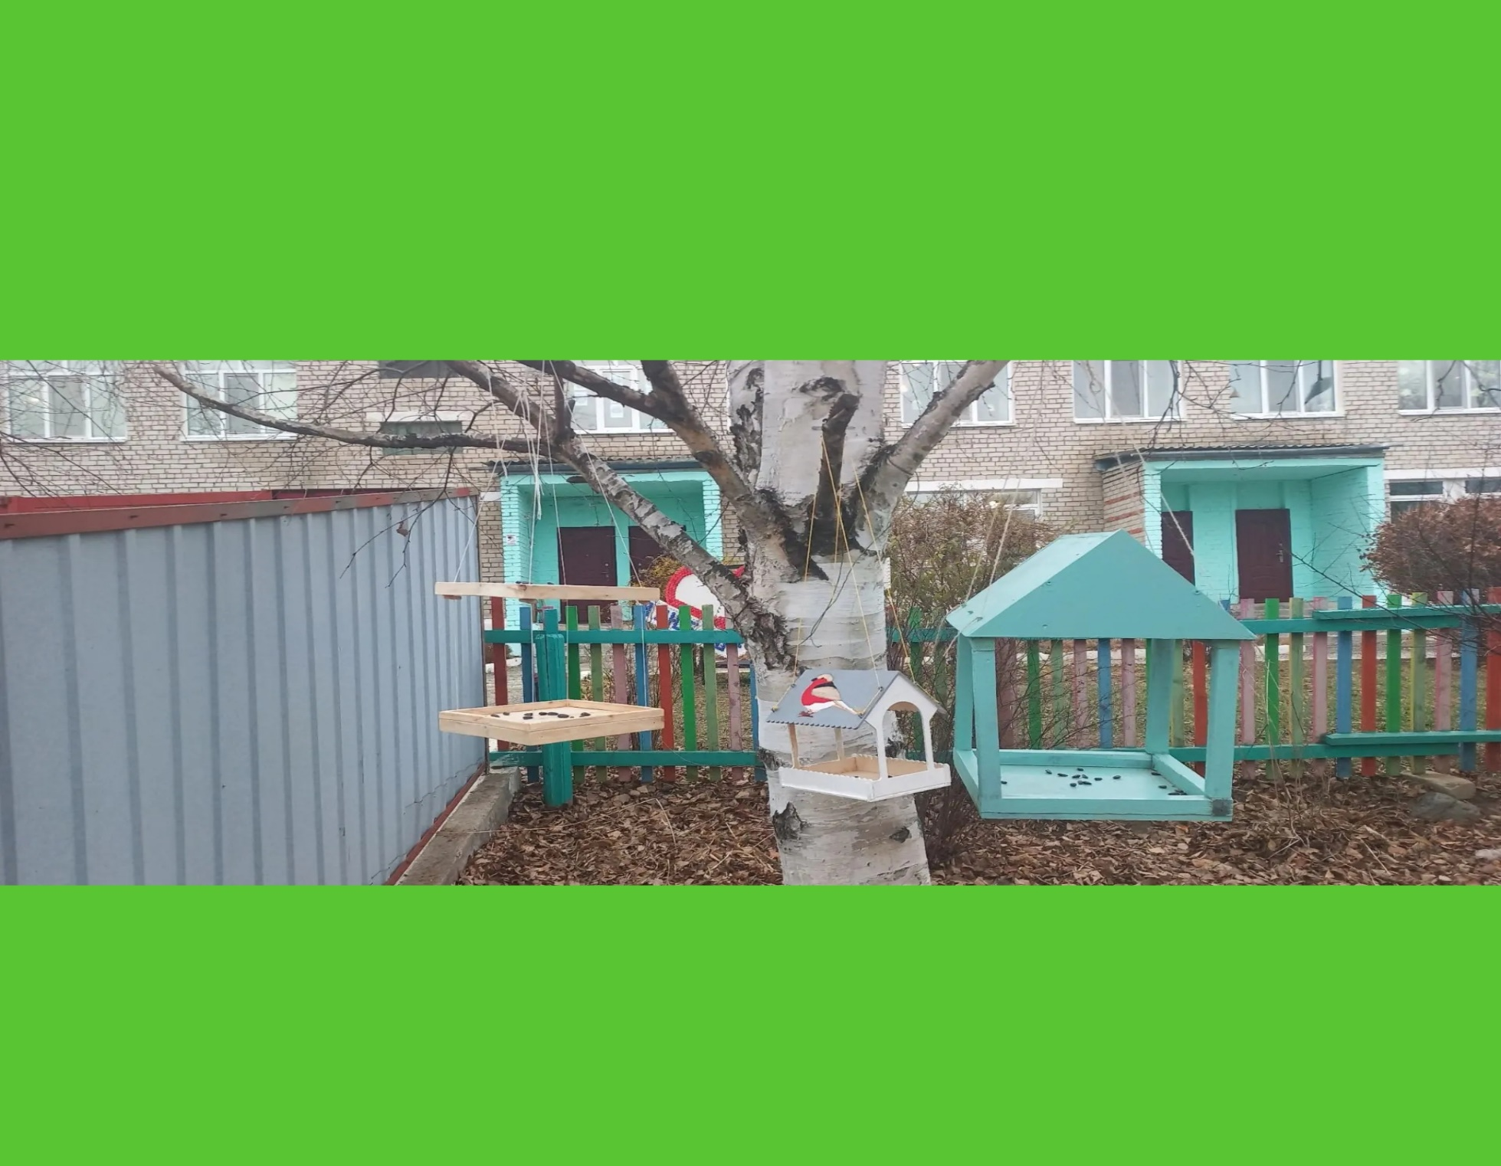

Slide 31
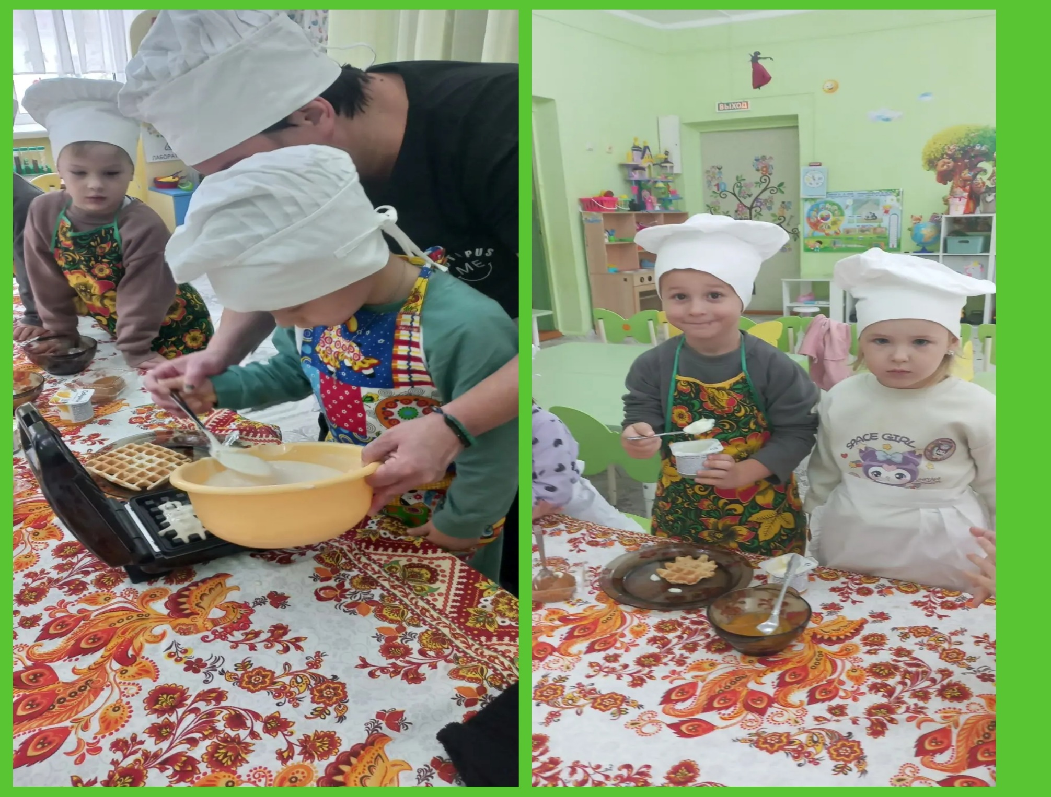

Slide 32
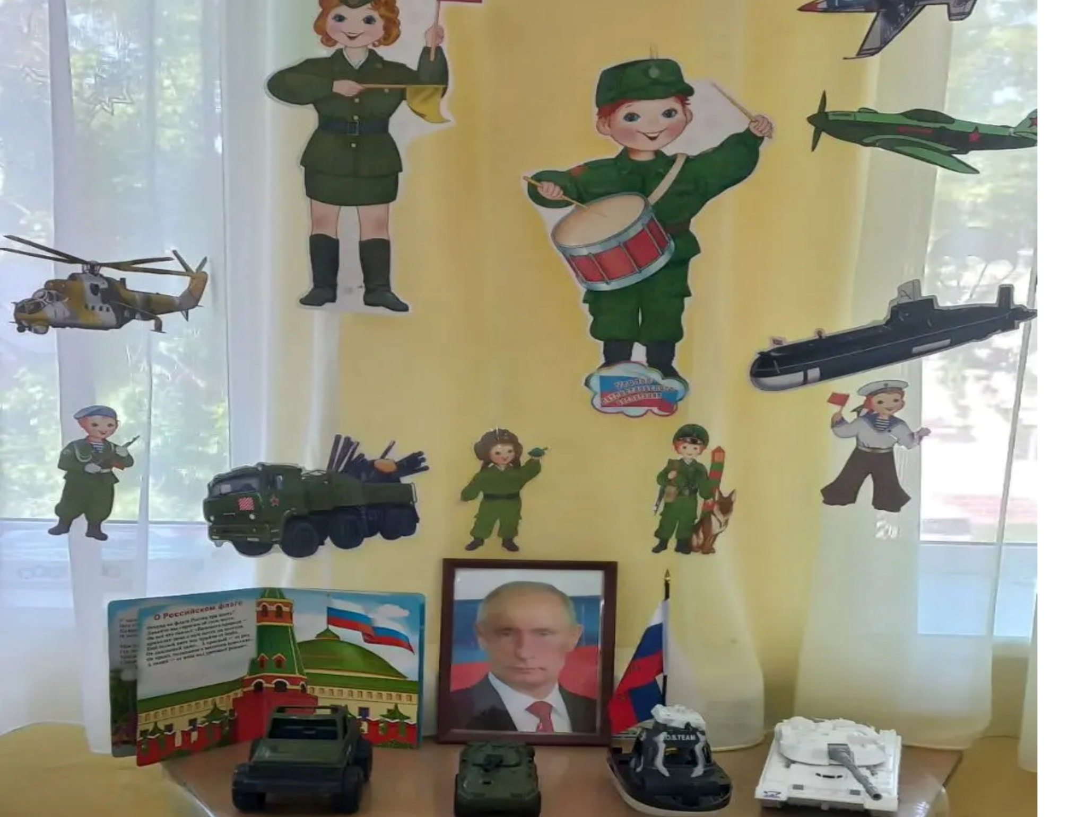

Slide 33
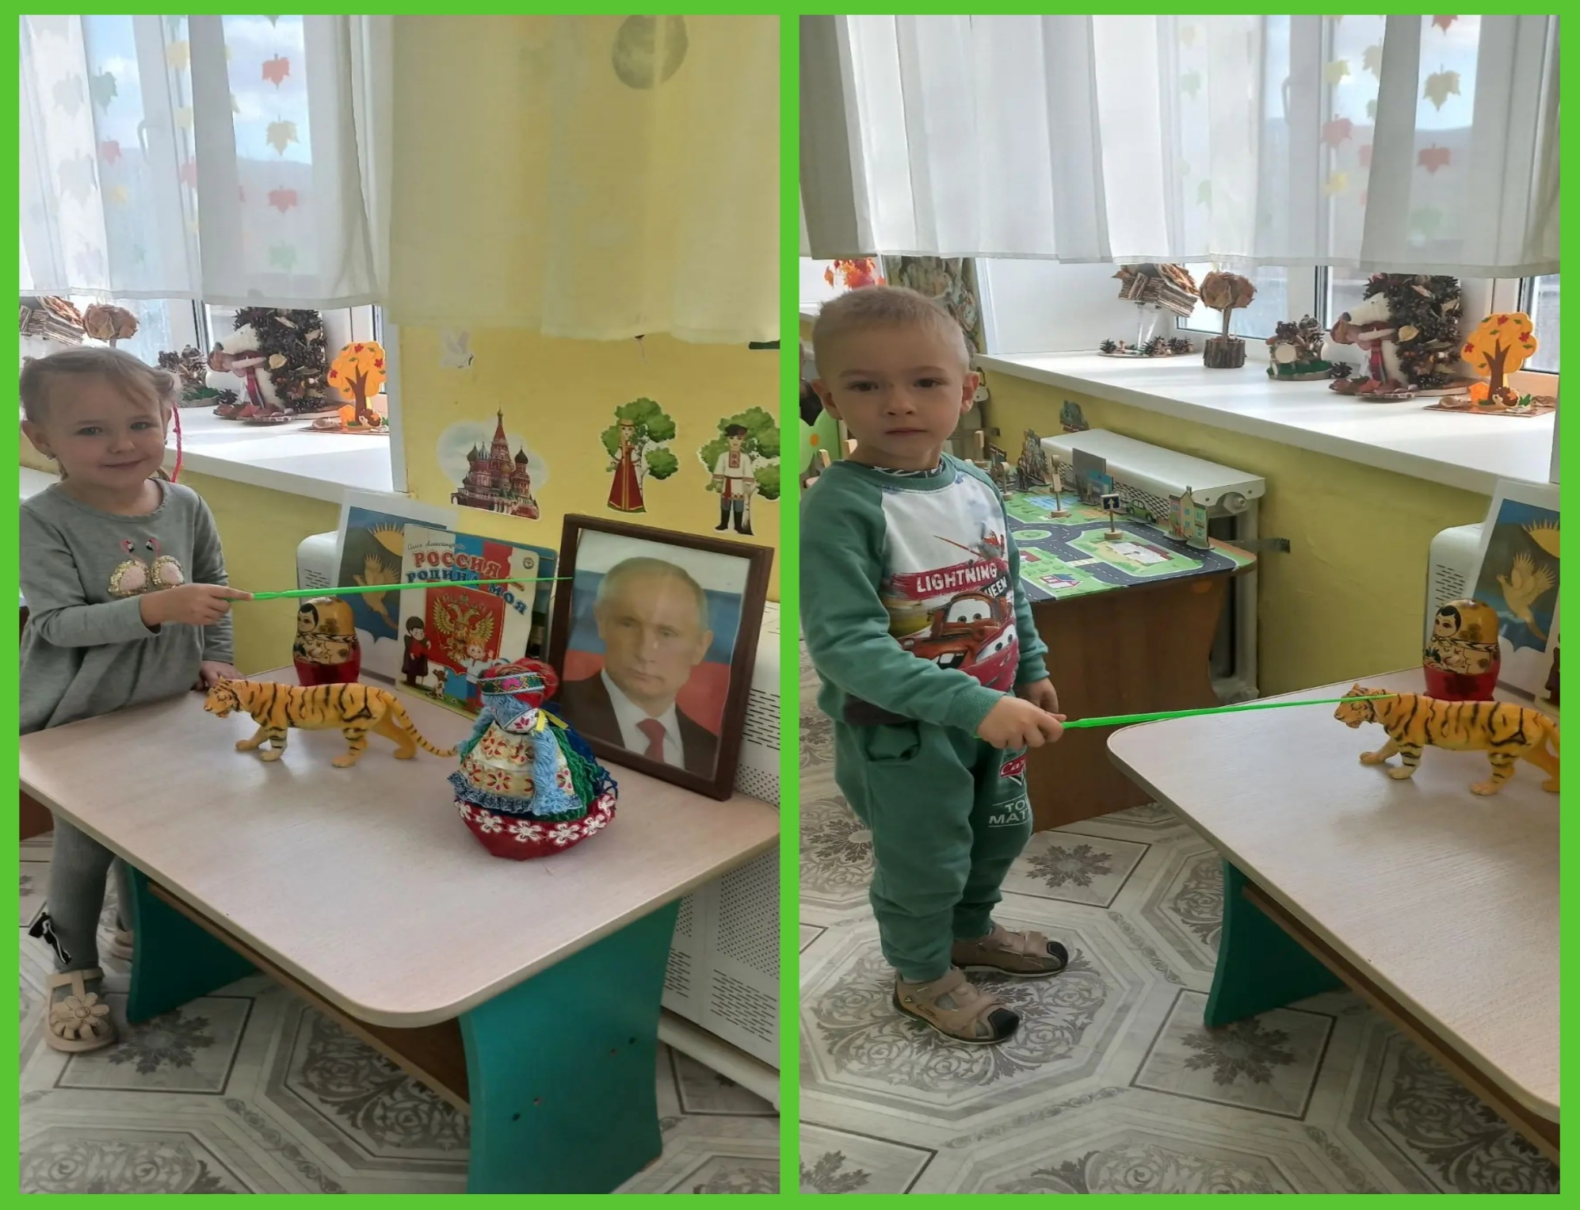

Slide 34
СПАСИБО ЗА ВНИМАНИЕ!

